Slide 1
Интернет технологије 1. део
др Зоран Чекеревац
ep_zc@hotmail.com

Slide 2
Зашто изучавати рачунарске (компјутерске) мреже?
Зато што живимо у информатичком друштву!
Зато што трансформишемо планету Земљу у тзв. “глобално село” (енгл. “Global Village”)!
Зато што наша вредност расте са знањем које стичемо и брзина добијања информације постаје значајан фактор!
Скраћење времена потребног за ширење информације убрзава примену нових технологија у нашим животима!

Slide 3
Основни појмови
За систем на коме корисник ради често се каже да је локални док су остали системи удаљени (енг. remote).
Систем који врши неку услугу за други систем назива се сервер, док је систем за који се услуга врши клијент.
Мрежа је у суштини група рачунара повезана на начин који омогућава да људи деле информације и опрему.
Мреже могу бити подељене на подмреже.
Рачунар преко кога подмрежа комуницира са остатком мреже назива се гејтвеј (енг. gateway).
Хост рачунари (енг. host) су рачунари прикључени на рачунарску мрежу и имају своја имена и IP адресе.

Slide 4
Хост | Сервер
Увек физички чвор | Може бити физички чвор или софтверски програм
Може да покреће и серверске и клијентске програме | Инсталиран на хосту
Пружа специфичне услуге клијенту | Пружа специфичне услуге
Опслужује више корисника и уређаја | Опслужује само клијенте
Notes:
Klijent je računarski sistem koji pristupa servisu na drugom računaru (serveru) preko neke vrste telekomunikacione mreže.
Svi serveri su hostovi, ali svi hostovi ne moraju da budu serveri.

Slide 5
Историја комуникација
1837 – Samuel Morse – телеграф
1843 – Alexander Bain – телеграф са штампањем
1876 – Alexander Graham Bell – телефон
1879 – прва телефонска централа (PBX)
1885 – AT&T Incorporated
1910 – Interstate Commerce Commission
Notes:
PBX is a system that connects telephone extensions of a company to outside public telephone network as well as to mobile networks.
The Interstate Commerce Commission (ICC) was a regulatory agency in the United States created by the Interstate Commerce Act of 1887. The agency's original purpose was to regulate railroads (and later trucking) to ensure fair rates, to eliminate rate discrimination, and to regulate other aspects of common carriers, including interstate bus lines and telephone companies.

Slide 6
Историја комуникација
1915 – трансконтинентални/трансатлански телефон
1932 – Прва комерцијална микроталасна веза (успостављена између Ватикана и италијанског ПТТа)
1934 – САД Закон о телекомуникацијама - FCC
1947 – Bell Labs откриле транзистор
1951 – Директно бирање међуградских веза
Notes:
The first transcontinental telephone call officially occurred on Jan. 25, 1915. However, the transcontinental telephone line was first completed on June 27, 1914, and successfully first voice tested in July 1914.
1934 – регулисање односа у међудржавним и спољним односима у жичаним и радио комуникацијама; разумна цена без монопола.

Slide 7
Историја комуникација
1962 – Telstar 1 сателит
1962 – Уведене факс услуге
1963 – Телефон са тонским бирањем
1969 – Уведена услуга видеотелефона
1984 – Остварена мрежа мобилне телефоније
1985 - Bell Labs изумеле балистички транзистор, 1000 пута бржи од оригиналног транзистора
Notes:
Телстар 1 successfully relayed through space the first television pictures, telephone calls, fax images and provided the first live transatlantic television feed. Telstar 2 was launched May 7, 1963. Telstar 1 and 2, though no longer functional, are still in orbit as of October 2013.
Western Electric experimented as early as 1941 with methods of using mechanically activated reeds to produce two tones for each of the ten digits and by the late 1940s such technology was field-tested in a No. 5 Crossbar switching system in Pennsylvania. But the technology proved unreliable. On 18 November 1963 the Bell System in the United States officially introduced dual-tone multi-frequency (DTMF) technology under its registered Touch-Tone® mark.

Slide 8
Историја комуникација
1980’s – Раширена дигитална мрежа
Глас, подаци и слике
1996 – Конкуренција у телекомуникацијама и Deregulation Act из 1996 (први пут у регулативу укључен и Интернет)
1990-их – Целуларни и дигитални телефони џепног формата
1990-их – Конкурентска борба обара цену
1997 – 69 држава потписује договор о конкуренцији у телекомуникацијама
Notes:
1996 Бил Клинтон потписао. Контроверзан је део: "Cable Services„ који омогућује „media cross-ownership“.
Media cross-ownership is the ownership of multiple media businesses by a person or corporation. These businesses can include broadcast and cable television, film, radio, newspaper, magazine, book publishing, music, video games, and various online entities.

Slide 9
2001 - Патриотски закон (енгл. USA PATRIOT Act) пуно име: Uniting (and) Strengthening America (by) Providing Appropriate Tools Required (to) Intercept (and) Obstruct Terrorism Act of 2001) је закон који је донет у америчком конгресу и који је ступио на снагу након што га је потписао председник САД Џорџ Буш 26. октобра 2001.
2007 – Програм масовног надзора PRISM Planning (Tool for) Resource Integration, Synchronization, (and) Management
Notes:
ПРИЗМА је рачунарски програм за масовно праћење и надзор грађана од стране владе САД. Овај софтвер се користи за управљање информацијама скупљених преко интернета и других облика електронских коминикација (имејл, СМС, ММС, чет и сл.)
Velika Britanija – TEMPORA;

Slide 10
Развој информационих система
1940 –Први пренос инструкција на великом растојању; Стибиц је успео да телеграфским линијама пошаље инструкције са свог Model K из Darthmouth универзитета (New Hampshire) на Complex Number Calculator у New Yorku, и да прими резултате истим путем.
1946 – ENIAC прошао контролу
1950 – Прелазак са папирних датотека на рачунарске пословне системе са дискретним датотекама
1960 – Пренос података телефонским линијама за on-line терминале

Slide 11
Развој информационих система
1970 - On-line системи за рад у реалном времену
1970-их – Систем за управљање базама података замењује традиционални систем обраде података.
Касне 1970-е – Настанак микро-рачунара
1980-е – Револуција микро-рачунара
1980-е – Почетак рачунарских мрежа
1990-е – Експлозија рачунарских мрежа
2000-е – Мрежни рад је доминантан

Slide 12
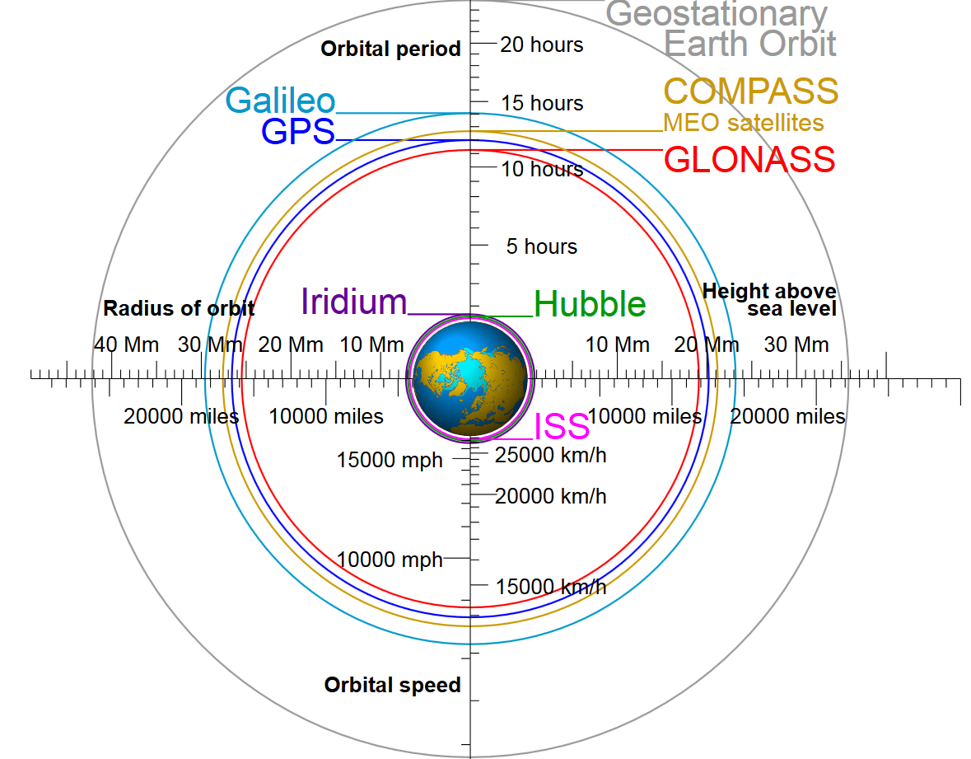
Notes:
ISS – Međunarodna svemirska stanica

Slide 13
Уводна разматрања
Данас се појам рачунарска мрежа односи на рачунаре и друге уређаје који су међусобно повезани у сврху међусобне комуникације. Умрежавање подразумева остваривање везе у циљу размењивања ресурса (нпр. штампача, CD- DVD-ROM …), датотека, програма или информација између две тачке.
Рачунарске мреже омогућавају међусобно комуницирање рачунара помоћу неке сталне или привремене везе.

Slide 14
Уводна разматрања
За умрежавање више рачунара потребни су посебан хардвер и софтвер, али и познавање начина умрежавања. Осим помоћу каблова и телефонских линија, повезивање рачунара може се остварити различитим технологијама и бежично.
У рачунарској мрежи осим рачунара и каблова могу да буду и разводници (хабови), скретнице (свичеви), усмеривачи (рутери) и/или друге компоненте.

Slide 15
Уводна разматрања
Да би рачунари могли да размењују податке потребно је да постоје:
комуникациони уређај (најчешће мрежна картица или модем)
комуникациони медијум (кабл или бежични)
комуникациони софтвер:
драјвери (везници) и
апликативни програми

Slide 16
Циљеви умрежавања
Рачунари се повезују у мреже с циљем:
заједничког коришћења хардвера
заједничког коришћења података
размене података међу корисницима
комуникације међу корисницима
заједничког рада корисника на неким пословима
Сваки рачунар прикључен у мрежу назива се чвор.

Slide 17
OSI
Готово све данашње мреже базиране су на Open Systems Interconection standardu. OSI је развијен 1984. године од стране International Organization for Standardization (ISO) која је представљала око 130 држава. Срж стандарда је OSI референтни модел, скуп од седам слојева, који одређује различите етапе кроз које подаци морају да прођу од једног уређаја до другог у некој рачунарској мрежи. О OSI моделу ће у наредним излагањима бити више речи.

Slide 18
Дефиниције
Мрежа (енгл. Network) – сваки комуникациони систем који обезбеђује везу “свако са сваким”. Рачунарска мрежа је комбинација хардвера и софтвера за размену података и дељење ресурса.
Data Communications – пренос података са једног на други рачунар помоћу електричног или оптичког преносног система.
Телекомуникације (енгл. Telecommunications) – исто као и претходно, само што се овде ради о преносу гласа, слика и података.

Slide 19
Хардвер за мрежни рад
Сервер (енгл. Server)
Клијент (енгл. Client)
Веза (енгл. Circuit)

Slide 20
Термини : Сервер
Сервер у области информационих технологија представља рачунарски систем који пружа услуге другим рачунарским системима – клијентима.
Комуникација између сервера и клијента одвија се преко рачунарске мреже.
Назив сервер најчешће се односи на цео рачунарски систем, али се понекад користи и само за хардвер или софтвер таквог система.

Slide 21
Термини : Сервер
Када се под појмом сервер подразумева рачунар, то се углавном односи на рачунар који обавља серверске послове.
У случају да програми (апликације) који се извршавају на серверима нису сложени и хардверски захтевни сервер се може састојати од стандардних хардверских компоненти које се уграђују у обичне десктоп рачунаре (PC – personal computer).

Slide 22
Термини : Сервер
Сервери који опслужују сложене програме и/или велики број корисника захтевају специјализован хардвер који је оптимизован за употребу у серверима.
Посебан хардвер подразумева и хард дискове високих перформанси, првенствено велике брзине и поузданости.
Процесорска брзина најчешће није од кључне важности за сервере пошто се већина сервера бави узлазно/излазним операцијама и не користи графички кориснички интерфејс.

Slide 23
Термини : Сервер
Под сервером се подразумевају и програми који од клијента преко мреже примају захтеве, обрађују их и опет преко мреже шаљу одговоре клијентима.
Програми који се користе на серверима су посебно развијани за серверске оперативне системе и потребе сервер/клијент окружења.
Примери серверских програма су DHCP, DNS, mail server, ruter и друго.
Notes:
DHCP - Dynamic Host Configuration Protocol
DNS - Domain name system

Slide 24
Термини : Сервер
На серверима се највише користе Linux i FreeBSD оперативни системи који су развијени по узору на оперативни систем Unix.
Користе се и сервери из Microsoft Windows фамилије: Windows NT, Server 2000, 2003, 2008, 2012, 2016, 2019, Small Business Server 1997, 1999, 2001, 2003, 2006, 2008, 2011, 2012, 2013, 2016, 2019...
Notes:
FreeBSD is a free Unix-like operating system descended from Research Unix via Berkeley Software Distribution (BSD).
The first version of FreeBSD was released in 1993, and today FreeBSD is the most widely used open-source BSD distribution, accounting for more than three-quarters of all installed systems running open-source BSD derivatives.

Slide 25
Термини : Server
https://itservices.stanford.edu/strategy/platforms/server-os Current State
Linux:
Debian Lenny is the preferred operating system for Linux systems, with some Debian Etch. Red Hat 5 is only used as needed per vendor specifications, with some remaining Red Hat 4.
Ubuntu Hardy is used for servers running the Timeshare service.
Centralized build systems that are more flexible and capable than any other...
Windows:
Windows 2000 Server, Windows Server 2003, and Windows Server 2008 are supported. Most hosting providers have moved to Windows Server 2008 or Windows Server 2008 R2 to take advantage of improvements in server management and scalability.
The base operating system installation is fully automated, but applications are usually installed manually.
Mac OS X Server:
Servers run OS 10.4 to 10.6, but a minimum of 10.5 is recommended.
Some managed servers are part of a central directory system, while some servers are not.

Slide 26
Термини : Server
За оперативне системе серверског типа битни су:
• безбедност и поузданост;
• могућност реконфигурисања софтвера и хардвера без заустављања система и
• флексибилност мрежног повезивања.

Slide 27
Термини : Прокси сервер
Прокси сервер (енг. Proxy server) је у општем случају рачунар који је као посредник постављен између клијента и главног сервера.
Прокси сервери се најчешће користе за опслуживање web страница, тј. Интернета.
Идеја је да се део садржаја интернета преузме и постави на прокси сервер, а да корисници те садржаје не преузимају са интернета, већ са приступног сервера. На тај начин се растерећује веза са интернетом, а подаци су брже доступни.
За прокси намене постоји и специјалан прокси софтвер.

Slide 28
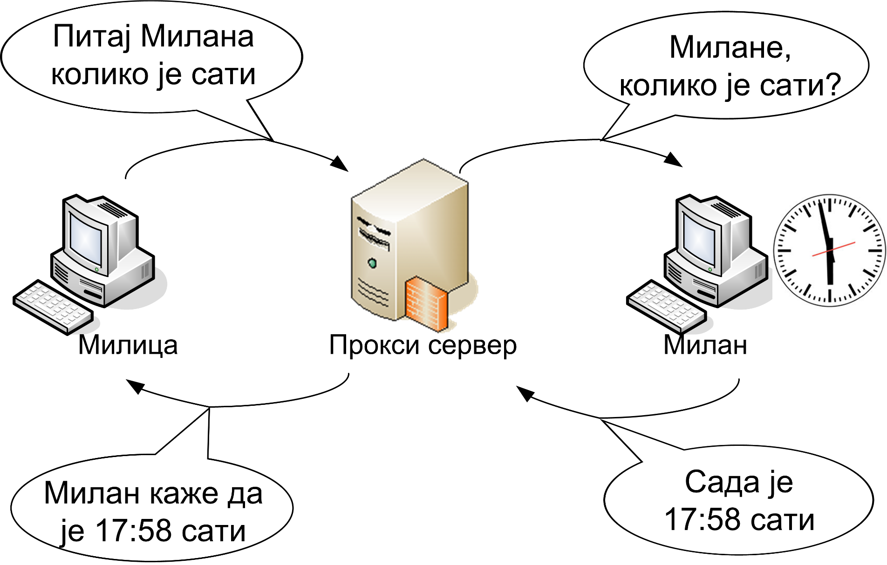

Slide 29
Унутрашња мрежа

Slide 30

Термини: Клијент
Клијент је апликација или рачунарски систем који приступа дељивим ресурсима другог рачунара (сервера) преко било које врсте телекомуникационих мрежа.
Клијенти се данас класификују у три групе:
„богати клијент“,
„хибридни клијент“ и
„танки клијент“.
 | Локално чување података | Локална обрада података
Богат клијент | Да | Да
Хибридни клијент | Не | Да
Танки клијент | Не | Не

Slide 31
Термини: Клијент
Богати клијент (енг. “rich client”, “fat client”, “thick client”) је клијент који највећи део операција и обрада података изводи сам и не мора обавезно да се обраћа серверу.
Богати клијенти обично се изводе у облику персоналних рачунара или лаптоп рачунара, јер они могу да раде и самостално.
Програмско окружење богатих клијената најчешће укључује Curl, Delphi, Droplets,.Net, Java, win32 i X11.
 | Локално чување података | Локална обрада података
Богат клијент | Да | Да
Хибридни клијент | Не | Да
Танки клијент | Не | Не
Notes:
cURL – Client URL – command-line tool

Slide 32
Термини: Клијент
Танки клијенти (енг. „thin client“) су данас најмање заступљени.
Они користе ресурсе хост рачунара и задатак им је најчешће да дају графички приказ онога што обезбеди сервер.
Скоро комплетна обрада података обавља се на серверу.
Програмско окружење танких клијената најчешће укључује JavaScript/AJAX (client side automation), ASP, JSP, Ruby on Rails, Python's Django, PHP итд.
 | Локално чување података | Локална обрада података
Богат клијент | Да | Да
Хибридни клијент | Не | Да
Танки клијент | Не | Не

Slide 33
Термини: Клијент
Хибридни клијент је мешавина претходне две групе клијената.
Слично богатим клијентима, податке обрађује локално, али се ослања на меморијске капацитете сервера за складиштење података и резултата.
 | Локално чување података | Локална обрада података
Богат клијент | Да | Да
Хибридни клијент | Не | Да
Танки клијент | Не | Не

Slide 34
Термини: Медијум
Медијум је са информатичке тачке гледишта свако средство које омогућава физичко повезивање рачунара.
Аналогне телекомуникације укључују традиционалну телефонију, радио и (још понегде) телевизијски пренос.
Дигиталне телекомуникације користе се за рачунарске мреже, телеграфију и све комуникације за које се користе рачунари.
Медији за савремене комуникације омогућавају комуникације великог броја удаљених корисника „свако са сваким“ преко електронске поште, интернет форума и сл.
Са друге стране, многи традиционални медији пружају могућност комуникације „један са свима“ (ТВ, радио, новине, магазини, биоскопи ...)

Slide 35
Термини: Ресурси
Ресурси су у општем значењу, постојеће материјалне и нематеријалне вредности заједнице које стоје на располагању и могу бити коришћене за реализацију различитих програма рада.
Ресурс са аспекта информатике и рачунарства је било који уређај, услуга или датотека којим располаже рачунар или рачунарска мрежа који је доступан корисницима мреже.

Slide 36
Термини: Дељиви подаци
Дељиви подаци су информације и датотеке којима сервери снабдевају клијенте.

Slide 37
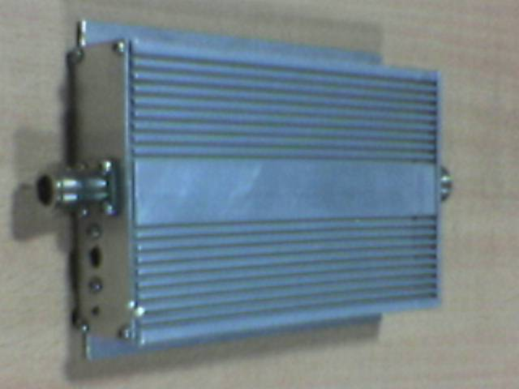
Термини: Рипитер
Рипитер (понављач, енг. repeater) је уређај који регенерише и синхронизује сигнал и тиме омогућава његов пренос на веће раздаљине и решава проблем ограничења за максималну дужину кабла.
Има 2 порта и сигнал који прими на једном порту увек преноси на други порт.
Бриџ и рипитер представљају комуникациону опрему која повезује два сегмента исте мреже.
У односу на рипитер, бриџ представља интелигентнији уређај са способношћу филтрирања саобраћаја.
Notes:
Repetitor

Slide 38
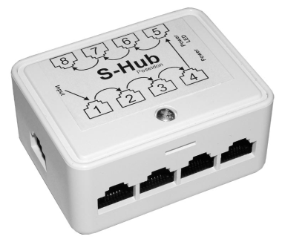
Термини: Хаб
Хабови ( разводници, eng. Hub) су централни уређаји за повезивање рачунара у звездасту топологију.
Могу се поделити на активне и пасивне.
Пасивни хабови ни на који начин не обрађују податке.
Активни хабови обнављају сигнал (понекад их називају репетитори) и одржавају потребну снагу сигнала. Неки хабови могу да преузму улогу мрежних мостова, усмеривача или скретница.
Већина хабова је активна, тј. они обнављају сигнал и прослеђују сигнал на исти начин као и репетирори.
Notes:
Хабови шаљу исте податке на све прикључке, а податке узима онај коме су подаци намењени

Slide 39
Термини: Свич
Свич (скретница, енг. Switch) је уређај који управља протоком података између делова локалне мреже (LAN).
За разлику од хаба, свич дели мрежни саобраћај и шаље податке на жељена одредишта, док хаб шаље податке на све уређаје који су у мрежи.
Користи се за мреже средње величине, јер је бољи и ефикаснији од хаба. Свич даје рачунару пуну брзину једне конекције (рецимо 100 Mbps) ако је то могуће, док рачунари прикопчани на хаб добијају само део те конекције што би било неупотребљиво ако би се радило о већем броју рачунара, поготову ако се ради о преносу већих датотека.
Notes:
Свич преноси податке само оним прикључцима којима су подаци намењени и напреднији је од хаба.

Slide 40
Термини: Свич
ISDN switch ATM switch
Integrated Services Digital Network Asynchronous Transfer Mode (ATM)
ознака је за дигиталну телефонску технологију encodes data traffic into small fixed-sized cells
ATM/Fast GB ether switch Workgroup switch
Asynchronous Transfer Mode (ATM) /full-duplex operation full-duplex operation

Slide 41
Термини: Рутер
Рутер (усмеривач, енг. Router) је рачунарски уређај који служи за међусобно повезивање рачунарских мрежа. Задатак му је да за сваки пакет података одреди путању - руту којом треба тај пакет да иде и да тај исти пакет проследи следећем уређају у низу.
Иако су најчешће рутери посебни уређаји, они су у суштини рачунари чији су софтвер и хардвер специјализовани за намену да повезују више мрежа. У малим локалним мрежама (LAN) рутер се обично поставља да буде веза између саме мреже и Интернета. Тако на пример ADSL рутер служи као веза између кућне мреже и мреже Интернет провајдера до које рутер долази преко ADSL везе.

Slide 42
Термини: Бриџ
Бриџ (мост, енг. bridge) је уређај којим се повезују два сегмента мреже и који филтрира саобраћај међу њима тако да локални саобраћај не пропушта на други порт, а саобраћај намењен другом сегменту пропушта.
Бриџ меморише MAC адресе (енг. Media Acces Control addressеs) прикључених уређаја на сегментима које повезује у MAC табелу и на основу ње доноси одлуке који сигнал је намењем ком сегменту мреже. МАС адресе се представљају са 6 двоцифрених хексадецималних бројева (00:30:АЕ:23:5В:89). МАС адресе су корисне само у локалним мрежама
Сваки од сегмената мреже које бриџ повезује представља посебан колизиони домен.
Notes:
МАС адреса је 48 битна адреса подењена у 6 бајтова коју поседује сваки уређај на мрежи.
Media Access Control (MAC) layer - responsible for controlling how computers in the network gain access to data and permission to transmit it. OSI layer 2 – data link layer. The data link layer provides a reliable link between two directly connected nodes, by detecting and possibly correcting errors that may occur in the physical layer.

Slide 43
Термини: Фаjeрвол
Фаjeрвол (заштитни зид, енгл. Firewall) је хардвер или софтвер који у склопу рачунарске мреже има могућност да спречи непрописни или нежељени пренос података преко мреже који је забрањен од стране сигурносне политике постављене на мрежи.
Обично се Интернет зона сматра несигурном, док се локална мрежа сматра релативно сигурном. Најбитнији циљ је остваривање нормалног односа између ове две зоне тако да једна не нашкоди другој. У најчешћем случају заштитни зид се брине да на рачунар не доспе штетни код (вирус, црв итд.) са глобалне мреже - Интернета.

Slide 44
Термини: Фаирвол
Заштитни зид спречава вирусе да доспеју на рачунар, али их не уклања.
Заштитни зид не може да ради сам, и најчешће захтева искуснијег корисника који ће одобравати или забрањивати приступ некој мрежној активности.
Заштитни зид је најосновнија компонента за добијање сигурне рачунарске мреже и услов је за нормалан рад, како на Интернету, тако и на локалној мрежи.

Slide 45
Термини: Порт
Класификација портова
Групе портова | Статички портови |  |  | Резервисани портови |  |  | Динамички портови
Опсези | 0 - 1023 |  |  | 1024 - 49151 |  |  | 49152 - 65535
Неки примери | 20, 21 | FTP | TCP | 1214 | Kazaa | TCP
 | 23 | Telnet | TCP | 1503 | Windows Live Messenger | TCP
 | 25 | SMTP | TCP | 4224 | CDP | TCP
 | 53 | DNS | UDP | 5050 | Yahoo! Messenger | TCP
 | 67 | DHCP | UDP | 5060 | SIP | TCP
 | 80 | HTTP | TCP | 6346 | Gnutella | TCP
Notes:
У рачунарској мрежи порт је софтверски задат канал којим комуницирају апликације путем рачунарских мрежа. Овај канал на једној од страна комуникације представљен је јединственим бројем који користе протоколи транспортног слоја ОСИ модел у циљу разликовања (раздвајања), идентификације и праћења комуникације апликација.
Као и при одеређивању различитих адресних стандарда ИАНА (енгл. Internet Assigned Numbers Authority) је организација која је одговорна и за доделу стандардних бројева портова.
DHCP (енгл. Dynamic Host Configuration Protocol или протокол за динамичко конфигурисање рачунара) је скуп правила који омогућава уређајима на рачунарској мрежи да траже и добију ИП адресу од DHCP сервера, дакле да прибави аутоматски дељену адресу и сазна додатне информације као што је адреса његовог рутера за први скок и адреса његовог ДНС сервера. DHCP је у стању да аутоматизује мрежне аспекте, отуда је и назван plug-and-play протоколом.

Slide 46
Термини: Гејтвеј
Геjтвеј (преводилац протокола, енг. Gateway) је уређај који се налази у чвору рачунарске мреже, служи за комуницирање са неком другом мрежом која користи другачији протокол и делује као улаз за другу мрежу.
Геjтвеј може да садржи поред преводиоца протокола и уређаје за подешавање импедансе, конвертер брзине, уређај за откривање грешке у преносу података или преводилац сигнала.

Slide 47
Термини: Гејтвеј
Посао који извршава геjтвеј није једноставан, а у принципу најбитнија ствар коју ради је прикључивање на мрежу с другом врстом протокола, нпр. геjтвеј је у могућности да повеже TCP/IP мрежу на IPX/SPX мрежу.
Мада задатке гејтвеја може да извршава и сам корисников рачунар, гејтвеј је врло битна функција највећег броја рутера, а може да буде и у облику прокси сервера који рутира саобраћај између мрежа.
Notes:
IPX/SPX stands for Internetwork Packet Exchange/Sequenced Packet Exchange. IPX and SPX are networking protocols used initially on networks using the Novell NetWare operating systems, but became widely used on networks deploying Microsoft Windows LANS, as they replaced NetWare LANS.

Slide 48
Термини: Модем
Модем је скраћеница од модулација и демодулација.
Модем је електронски уређај који омогућава конверзију дигиталних бинарних сигнала, које шаље рачунар, у модулисане сигнале говорних фреквенција прилагођене карактеристикама јавних телефонских линија и обрнуто.
Поред тога, модем обезбеђује све неопходне управљачке функције које регулишу ток података при преносу између рачунара.

Slide 49
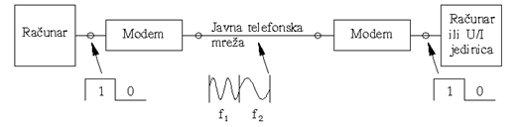
Термини: Модем

Slide 50
Термини: Модем
Данашњи аналогни модеми имају најчешће максималну брзину 56kbit/s, мада V.92 стандард са два спојена модема омогућава постизање и 112 kbit/s.
Хардверском компресијом могуће је постићи и знатно веће брзине, али поједине државе законом ограничавају брзину преноса сигнала јавном телекомуникационом мрежом, тако да се за пријем података може рачунати са 56 kbit/s, а за слање података са 34 kbit/s.
Notes:
Napon analogne telefonske linije je 48V DC; Kad telefon zvoni napon je oko 90V 20Hz; kad je slušalica podignuta, napon je 3-9V
In network topology, a cable modem is a network bridge that conforms to IEEE 802.1D for Ethernet networking (with some modifications). The cable modem bridges Ethernet frames between a customer LAN and the coax network. Technically, it is a modem because it must modulate data to transmit it over the cable network, and it must demodulate data from the cable network to receive it.

Slide 51
Термини: Мрежни адаптер
Мрежни адаптер (мрежна картица, енгл. Network card, NIC, network adapter) jе неизоставни део савремених рачунарских мрежа, а задатак му је да се брине о комуникацији рачунара преко рачунарске мреже.
Модерне матичне плоче обично на себи имају интегрисан мрежни чип и прикључак, али такође постоје и мрежне картице које се убацују у PCI лежиште.

Slide 52
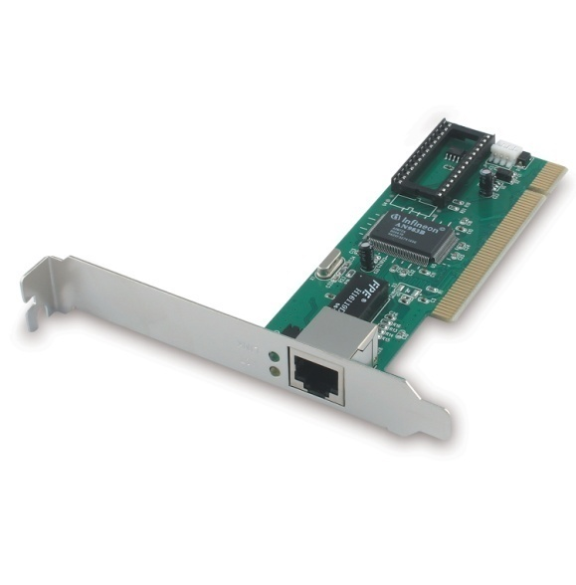
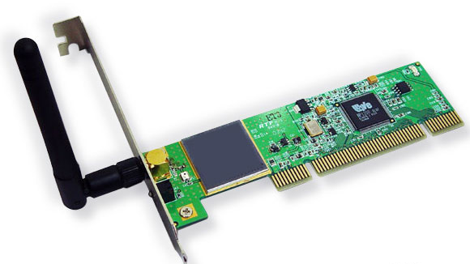
Термини: Мрежни адаптер
Данас се ређе виђају одвојене мрежне картице, али се често узима додатна картица (уз интегрисану) због могућности прикључивања више мрежних уређаја (нпр. ADSL модем, Ethernet), иако неке матичне плоче долазе и са два чипа, односно прикључка.
Ethernet PCI Wireless мрежне картице
На тржишту постоје мрежне картице у 10, 100, и 1000 Mbit/s (1 Gbit/ѕ) изведбама, што означава пропусност података коју може да обради једна мрежна картица.

Slide 53
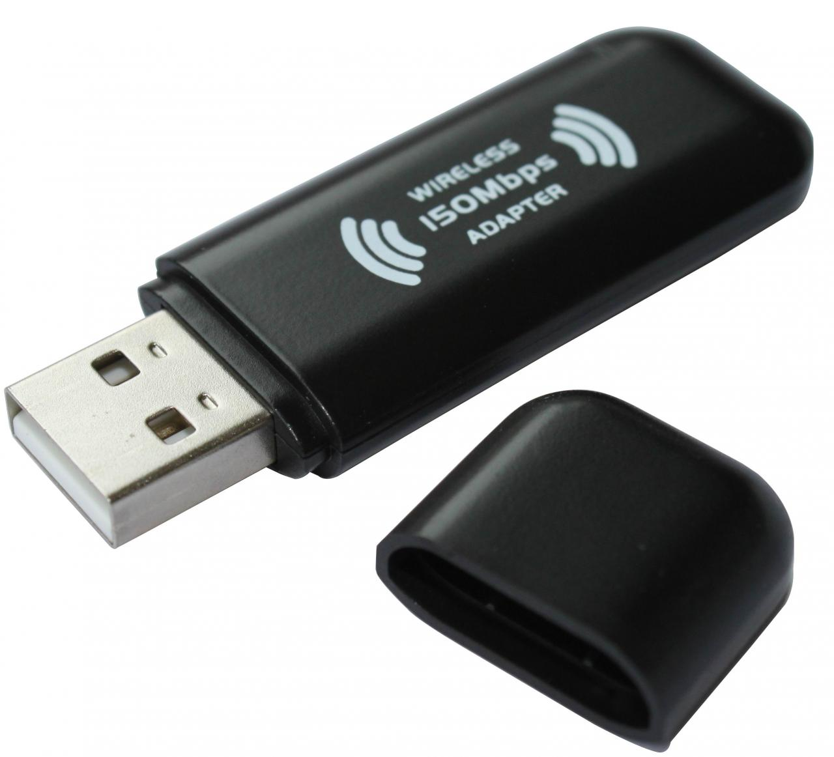
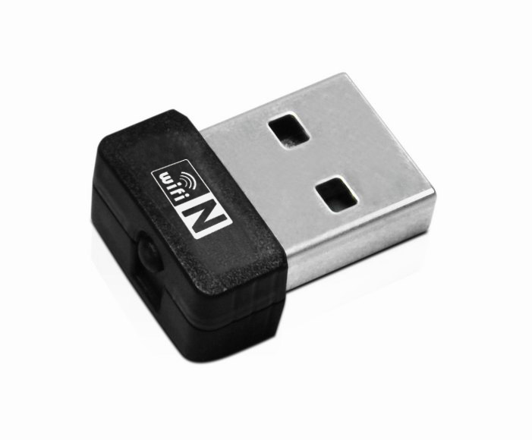
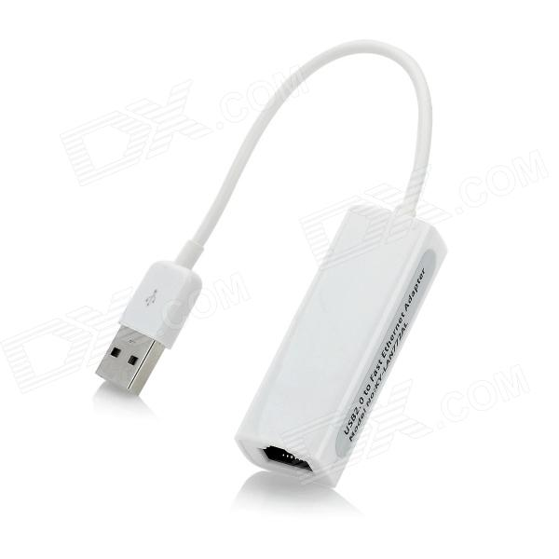
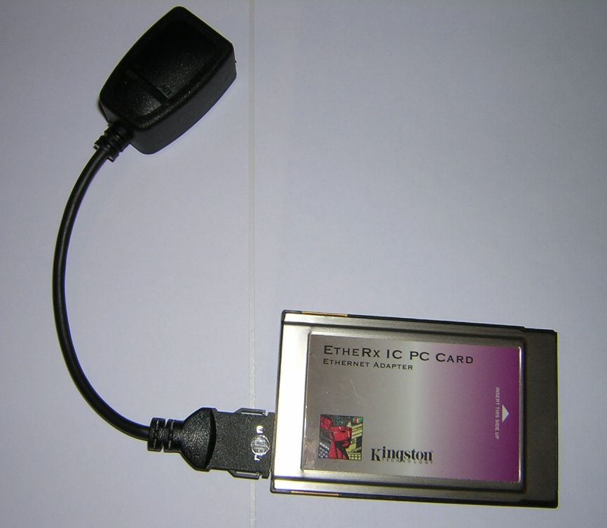
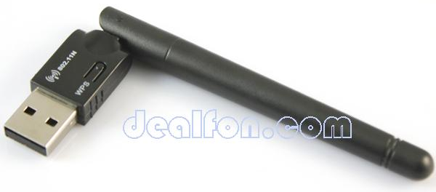
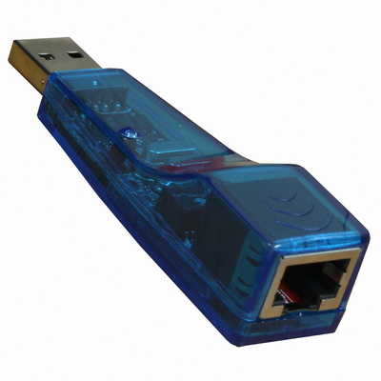

Slide 54
Мрежни стандарди
Стандардима се сматрају правила која следи већина произвођача.
Без стандарда рачунари не би могли да комуницирају
Стандарди обезбеђују да сваки ниво једног рачунара комуницира са одговарајућим нивоом другог рачунара

Slide 55
Мрежни стандарди
Значај стандарда
Обезбеђују да хардвер и софтвер различитих добављача могу да раде заједно
Мреже различитих добављача раде заједно
Два типа стандарда
Формални и
de facto

Slide 56
Формална стандардизација
У фази израде стандарда разликују се три фазе:
Спецификација захтева
Идентификација потенцијалних решења
Прихватање најповољније алтернативе

Slide 57
Организације за стандардизацију
American National Standards Institute (ANSI)
Institute of Electrical and Electronics Engineers (IEEE)
Internet Engineering Task Force (IETF)
National Institute of Standards and Technology (NIST)

Slide 58
Организације за стандардизацију
Институт за стандардизацију Србије (ИСС)
International Organization for Standardization (ISO)
International Telecommunications Union - Telecommunications Group (ITU-T)

Slide 59
Мрежни модели
Open Systems Interconnection model, обично скраћено називан OSI, је резултат покушаја да се мрежни рад стандардизује. У његовом настанку учествовала је International Organization for Standardization (ISO), заједно са International Telecommunication Union (ITU-T).
Пре OSI мрежни рад је знатно зависио од добављача опреме, тако да су постојали различити стандарди за протоколе, као нпр. SNA, Appletalk, NetWare или DECnet.
Док је OSI развијао свој стандард за мрежни рад, у широку употребу је дошао TCP/IP.
Notes:
DECnet фирме Digital Netware фирме Novell AppleTalk фирме Епл Први развијени TCP/IP

Slide 60
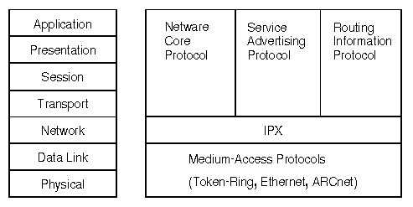
OSI – мрежни модел
7
6
5
4
3
2
1
Notes:
The NetWare Core Protocol (NCP) is a network protocol used in some products from Novell, Inc.
The Service Advertising Protocol (SAP) is included in the Internetwork Packet Exchange (IPX) protocol. SAP makes the process of adding and removing services on an IPX internetwork dynamic. SAP is maintained by Novell.
RIP (енгл. Routing Information Protocol) је први развијен и најједноставнији протокол рутирања. Због своје једноставности данас се још увек користи у мрежама са малим бројем рутера.
Internetwork Packet Exchange (IPX) is the network layer protocol in the IPX/SPX protocol suite. IPX is derived from Xerox Network Systems' IDP. It may act as a transport layer protocol as well.

Slide 61
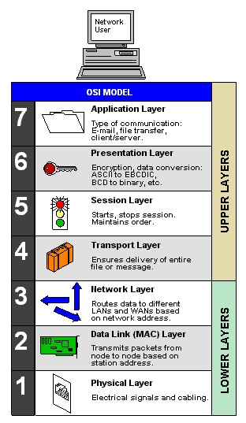
Мрежни модели
Open Systems Interconnection model (OSI) је апстрактни опис свих могућих функција рачунарске мрежне комуникације, представљен у облику седам слојева подељених у две групе:
Прва група је сачињена од доња три слоја који дефинишу како се преносе информације између корисника.
Другу групу сачињавају горња четири слоја: слојеви апликације, презентације, сесије и транспортни слој. Они имају улогу да опишу процес интеракције корисник-рачунар, рад корисника са апликацијом и процес комуникације апликација међу собом као крајњим тачкама.
Notes:
Прва група – пренос сигнала између два рачунара
Друга група – интеракција корисника и његовог рачунара

Slide 62
OSI модел – први ниво
Физички слој дефинише електрична и физичка својства мрежних уређаја (мрежних адаптера, енгл. NIC – network interface card) .
Дефинишу се напонски нивои, број пинова на конекторима (односно парица у кабловима), или дебљина оплета коаксијалног кабла.
Мрежне картице (интегрисане на матичној плочи или само утакнуте у сабирницу на матичној плочи), хаб-ови и рипитери су примери уређаја на физичком слоју OSI модела.

Slide 63
OSI model – drugi nivo
Sloj podataka se brine о razmeni podataka između mrežnih uređaja i za detekciju/korekciju mogućih grešaka u fizičkom sloju.
Uređaji komuniciraju pomoću "hard-kodiranih" adresa (MAC adrese kod eternet mrežnih uređaja). Кomunikacija na ovom nivou moguća je samo unutar lokalnih mreža.
Svičevi su uređaji koji "rade" na sloju podataka, jer oni čuvaju u memoriji MAC adrese svih mrežnih uređaja koji su spojeni na njih, i kad do njih dođe paket, oni pročitaju adresu polaznog i odredišnog uređaja iz zaglavlja, te ostvaruju električnu vezu između ta dva uređaja.

Slide 64
OSI модел – трећи ниво
Мрежни слој:
На Интернету је огроман број рачунара, а ми их распознајемо по њиховим именима у облику име.домен.вршни_домен (нпр. sr.wikipedia.org). Тај систем је направљен ради људи, а тзв. DNS сервери претварају такве упите wеб претраживача у IP адресе, по тренутно важећем IPv4 стандарду у адресу типа x.y.z.q, где су x,y,z и q бројеви од 0 до 255 (величина речи 1 бајт).
По IPv6 стандарду адреса има нешто другачији облик, али је принцип исти.

Slide 65
OSI модел – трећи ниво
Мрежни слој (наставак):
Мрежне картице у рачунарима имају MAC адресе што значи да је потребан још један слој, који ће претворити IP адресе у MAC адресе. На сваком сегменту мреже постоји рутер који поседује таблицу усмеравања. Пакете који дођу до њега, а циљ им није на локалном мрежном сегменту он прослеђује даље, а пакети који су намењени локалној мрежи, прослеђују се на локалну мрежу.

Slide 66
OSI модел – четврти ниво
Транспортни слој води рачуна о пакетима који путују између два рачунара.
Примери протокола на транспортном слоју су TCP и UDP. Ако се неки пакет "загуби" на путу, TCP ће тражити да се поново пошаље, па је стога погодан за размену података за које је интегритет података на вишем нивоу од брзине преноса.
С друге стране UDP нема контролу да ли се понеки пакет загубио, па је згодан за мултимедијалне апликације, где није толико битно да ли се загуби понеки пакет, него је битна брзина комуникације.
Notes:
UDP(енгл. User Datagram Protocol) je једноставан протокол који обезбеђује основне функције транспортног слоја OSI модела.
UDP се користи за размену пакета порука („датаграма“) између рачунара. За разлику од протокола TCP, овај протокол не подразумева сталну везу него се пакети „бацају“ одредишном рачунару, без одржавања везе и провере грешака.

Slide 67
OSI модел – пети ниво
Слој сесије бави се успостављањем везе између крајњих корисника, и синхронизацијом исте.
Најлакше га је објаснити код видеа преко интернета, где не желимо тон без слике, или слику без тона, или обоје али без синхронизације. За то се брине овај слој.

Slide 68
OSI модел – шести ниво
Слој презентације
Подаци који се користе на разним рачунарима кодирају се на различите начине (little-endian, big-endian);
txt датотеке на Mac-u, Unixu и Windowsima на различите начине означавају прелазак у нови ред.
Све такве конверзије изводе се (уколико су имплементиране) на презентационом слоју.
Notes:
Endianness refers to the order of the bytes, comprising a digital word, in computer memory. It also describes the order of byte transmission over a digital link. Words may be represented in big-endian or little-endian format. With big-endian the most-significant byte of a word is stored at a particular memory address and the subsequent bytes are stored in the following higher memory addresses, the least significant byte thus being stored at the highest memory address. Little-endian format reverses the order and stores the least-significant byte at the lower memory address with the most significant byte being stored at the highest memory address.
Novi red kod „\n“ u Windovsima; „\r“ u Mekintošima; <br> u html-u;

Slide 69
OSI модел – седми ниво
Апликативни слој
На овом слоју програмер користи интерфејсе за програмирање апликације (енг. Application Programming Interface) којима остварује мрежну комуникацију с одређеном сврхом, а да притом не мора да води рачуна о нижим слојевима, за које се брине оперативни систем.
Примери протокола на овом слоју су HTTP, FTP, telnet, SMTP, NNTP и многи други
Notes:
NNTP. Stands for "Network News Transfer Protocol." NNTP is the protocol used to connect to Usenet servers and transfer newsgroup articles between systems over the Internet. It is similar to the SMTP protocol used for sending email messages but is designed specifically for newsgroup articles.

Slide 70
Слојеви | Јединица | Протокол
Апликација Мрежни процеси везани за апликацију | Податак | HTTP, FTP, Telnet, DNS, DHCP, POP/SMTP, NNTP, SIP, SSI, Gopher, NFS, NTP, SMPP, SMTP, SNMP, Netconf
Презентација Енкрипција и кодирање | Податак | MIME, XDR, TLS, SSL
Сесија Успостављање сесије крајњих корисника | Податак | NetBIOS, PAP, CHAP, SSH, Named Pipes, SAP, SIP, L2TP, PPTP
Транспорт Веза, поузданост, транспорт | Сегмент Датаграм | TCP, UDP, SCTP, DCCP
Мрежа Логичко адресирање и рутирање | Пакет | IP (IPv4, IPv6), ICMP, ARP, RARP, ICMP, IPsec, IGMP, IPX, AppleTalk
Слој везе Физичко адресирање, приступ медијуму | Фрејм (Оквир) | PPP, HDLC, Frame Relay, ARP, CSLIP, SLIP, Ethernet, Frame relay, ITU-T G.hn DLL
Физички слој Трансмисија сигнала | Бит | Token Ring, RS-232, RS-449, V.35, V.34, I.430, I.431, T1, E1, POTS, SONET/SDH, OTN, DSL, 802.11a/b/g/n PHY, 802.15.x PHY, ITU-T G.hn PHY, Ethernet, USB, Bluetooth, Firewire (IEEE 1394)

Slide 71
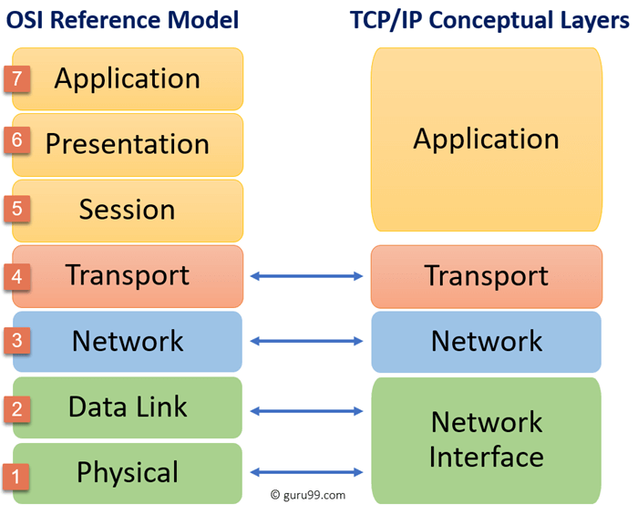

Slide 72
Будући трендови
Чвршће прожимање, чвршћа интеракција корисника и мрежног рада
Интеграција гласовних комуникација, видео комуникација и преноса података
Нове информатичке услуге
Notes:
Biće objašnjeno u nastavku

Slide 73
Интеракција корисника и мрежа
Ширење комуникационих мрежа
Ширење бежичног умрежавања
Телеконференције
Рад на даљину (енгл. Е-work, remote work)
Електронско пословање
Даља глобализација у преносу података (TBDF - Transborder Data Flow)

Slide 74
Интеграциони трендови
Voice/Data Integration - јефтиније
Govorna pošta
CATV (Cable TV) – двосмерна комуникација
Сателитска TV – real-time дигитални преноси
Videotex – Употреба TV, меморијске кутије, тастатуре и телефонских линија за добијање разних информација – двосмерни пренос података
Audiotex – говорни системи за добијање информације телефоном
Учење на даљину – двосмерна комуникација
Notes:
Интеграција гласа и података подразумева преношење вишеструких гласовних и податковних канала преко једног дигиталног канала са циљем да се елиминишу одвојене мреже и/или ефикасније искористи расположиви опсег ради смањења понављајућих трошкова.

Slide 75
Нови информатички трендови
Интернет ствари
Информације о било ком предмету
Информације о роби и услугама
ПРОБЛЕМИ:
Сигурност
Вишак информација
Квалитет услуга
загушење и брзина
поузданост

Slide 76
Типови мрежа
Подела рачунарских мрежа према површини коју мрежа покрива:
Личне рачунарске мреже;
Локалне рачунарске мреже,
Кампус рачунарске мреже
Градске рачунарске мреже;
Мреже на великом подручју;
Глобалне рачунарске мреже.

Slide 77
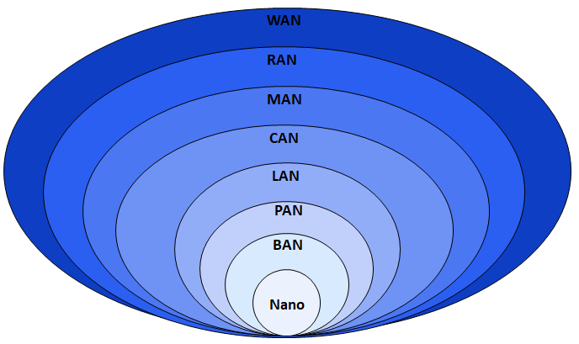
Још детаљније
Nanoscale
Near-field (NFC)
Body (BAN)
Personal (PAN)
Near-me (NAN)
Local (LAN) Home (HAN) Storage (SAN) Wireless (WLAN)
Campus (CAN)
Backbone
Metropolitan (MAN) Municipal wireless (MWN)
Wide (WAN)
Cloud (IAN)
Internet
Interplanetary Internet
Notes:
CLOUD - An Internet area network (IAN) is a concept for a communications network^{[1]} that connects voice and data endpoints within a cloud environment over IP, replacing an existing local area network (LAN), wide area network (WAN) or the public switched telephone network (PSTN)
Међупланетарна комуникација у великој мери касни због међупланетарне удаљености, па је потребан нови сет протокола и технологије који су толерантни на велика кашњења и грешке. Међупланетарни Интернет је складишна и прослеђена мрежа интернетских мрежа која је често прекинута, има бежичну окосницу препуну веза склоних грешкама и кашњења која се крећу од десетина минута до парних сати, чак и када постоји веза.

Slide 78
Личне рачунарске мреже
Личне рачунарске мреже (енг. PAN – Personal Area Network);
PAN је географски ограничена на само неколико метара раздаљине.
Најчешће се ради о комуникацији између мањих уређаја са рачунаром или између самих рачунара који су близу један другоме.

Slide 79
Локалне рачунарске мреже
Локалне рачунарске мреже (енг. LAN – Local Area Network);
LAN је мрежа високе брзине која покрива релативно малу географску површину и најчешће умрежава радне станице, рачунаре, штампаче, сервере и остале уређаје.
Најчешће мрежне технологије који се овде користе су Ethernet, Token Ring, Frame Relay или FDDI.
Notes:
Frame Relay is a high-performance WAN protocol that operates at the physical and data link layers of the OSI reference model. Frame Relay originally was designed for use across Integrated Services Digital Network (ISDN) interfaces.
FDDI - Fiber Distributed Data Interface is a standard for data transmission in a local area network. It uses optical fiber as its standard underlying physical medium, although it was also later specified to use copper cable, in which case it may be called CDDI (Copper Distributed Data Interface), standardized as TP-PMD (Twisted-Pair Physical Medium-Dependent), also referred to as TP-DDI (Twisted-Pair Distributed Data Interface).

Slide 80
Local Area Network
Група микрорачунара или других радних станица лоцирана на истој просторији и повезана заједничком везом.

Slide 81
Кампус рачунарске мреже
Кампус рачунарске мреже
(енг. CAN – Campus Area Network или BN – Backbone Network )
садржи обично две или више локалних рачунарских мрежа које се налазе на ограниченом географском простору, нпр. комплекс зграда факултета, индустријски комплекс или војна база.
По карактеристикама се може поредити са MAN мрежама, али треба имати у виду да се ради ипак о знатно мањем простору који мрежа покрива.

Slide 82
Кампус мрежа
Кампус или бекбон мрежа је већа централна мрежа коју сачињава неколико LANова и/или друге BN, MAN и WAN мреже. Кампус (бекбон) мрежа се обично везује за једну организацију.

Slide 83
Градске рачунарске мреже
Градске рачунарске мреже
(енг. MAN – Metropolitan Area Network);
MAN се састоји из много рачунара који се налазе у једном граду или кампусу.
За размењивање података најчешће се користи оптички кабл или бежични начин комуникације.

Slide 84
Градске рачунарске мреже
MAN спаја LAN и BN мреже лоциране на различитим локацијама али и са WAN. MAN мреже типично покривају један град или једну државу

Slide 85
Мрежа на великом подручју
Мрежа на великом подручју
(енг. WAN – Wide Area Network);
WAN покрива релативно велику географску површину. Повезује нпр. jедан град са другим, или једну државу са другом.
Једна од познатијих WАN мрежа је нпр. мрежа Немачких државних железница (DB AG).
Размењивање података у овим мрежама најчешће се врши путем изнајмљених телефонских каблова.
Notes:
WAN – Regionalna računarska mreža

Slide 86
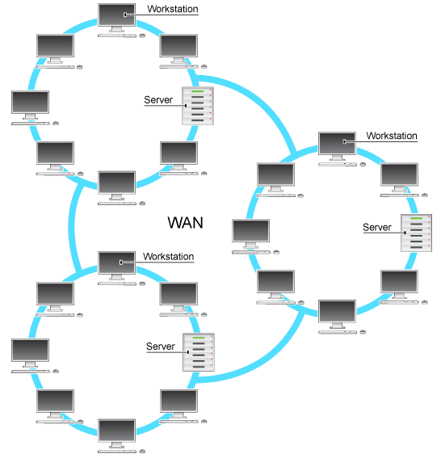
Мрежа на великом подручју
Мрежа на широком продручју (WAN) спаја BN и MAN мреже да би пружала услуге у целој држави или на целој Земљиној кугли.
Notes:
BN - Backbone Networks

Slide 87
Глобалне рачунарске мреже
Широкопојасна глобална рачунарска мрежа (енг. BGAN – Broadband Global Area Network) је глобалнa сателитскa Интернет мрежа која омогућава и телефонске комуникације користећи портабл терминале. Терминали се обично користе за повезивање лаптоп рачунара са Интернетом на удаљеним локацијама. Докле год постоји линија видљивости ка сателиту, терминал може да се користи било где. Терминал је величине лаптопа и може се лако користити.
Почело је са 3 геостационарна сателита.
Notes:
The Broadband Global Area Network (BGAN) is a global satellite internet network with telephony using portable terminals. The terminals are normally used to connect a laptop computer to broadband Internet in remote locations, although as long as line-of-sight to the satellite exists, the terminal can be used anywhere. The value of BGAN terminals is that unlike other satellite Internet services which require bulky and heavy satellite dishes to connect, a BGAN terminal is about the size of a laptop and thus can be carried easily. The network is provided by Inmarsat and uses three geostationary satellites called I-4 to provide almost global coverage

Slide 88
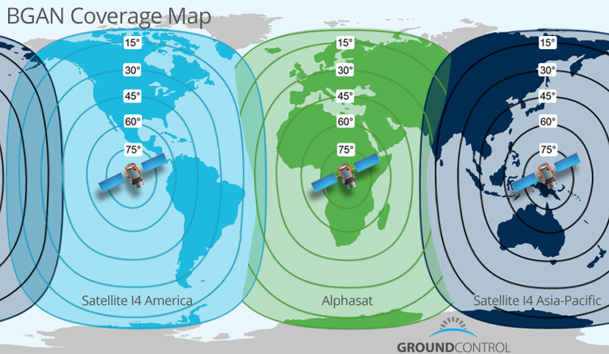
Глобалне рачунарске мреже
Notes:
The Broadband Global Area Network (BGAN) is a global satellite internet network with telephony using portable terminals. The terminals are normally used to connect a laptop computer to broadband Internet in remote locations, although as long as line-of-sight to the satellite exists, the terminal can be used anywhere. The value of BGAN terminals is that unlike other satellite Internet services which require bulky and heavy satellite dishes to connect, a BGAN terminal is about the size of a laptop and thus can be carried easily. The network is provided by Inmarsat and uses three geostationary satellites called I-4 to provide almost global coverage

Slide 89
Глобалне рачунарске мреже
Широкопојасна глобална рачунарска мрежа
Ову услугу од 2012 (2013) нуди Inmarsat уз услов да се промена позиције терминала може радити највише четири пута годишње уз претходну најаву не краћу од 30 дана и уз +$1000 USD. Терминал мора да остане на локацији најмање три месеца.
Цена услуге је од 20.000 - 200.000 USD зависно од изабраног пакета услуга.
Notes:
The Broadband Global Area Network (BGAN) is a global satellite internet network with telephony using portable terminals. The terminals are normally used to connect a laptop computer to broadband Internet in remote locations, although as long as line-of-sight to the satellite exists, the terminal can be used anywhere. The value of BGAN terminals is that unlike other satellite Internet services which require bulky and heavy satellite dishes to connect, a BGAN terminal is about the size of a laptop and thus can be carried easily. The network is provided by Inmarsat and uses three geostationary satellites called I-4 to provide almost global coverage

Slide 90
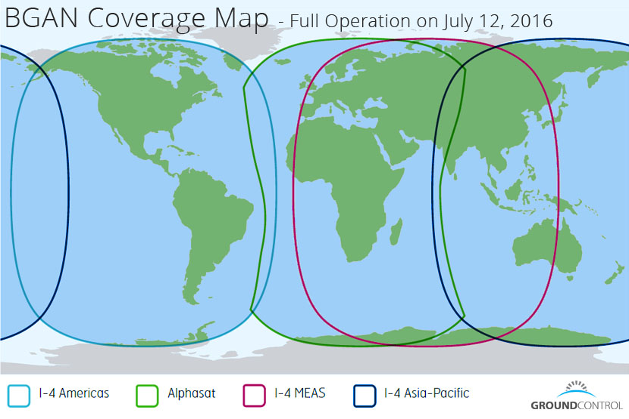
Глобалне рачунарске мреже
Notes:
Од 12.07.2016. године – да би се задовољила повећана потражња

Slide 91
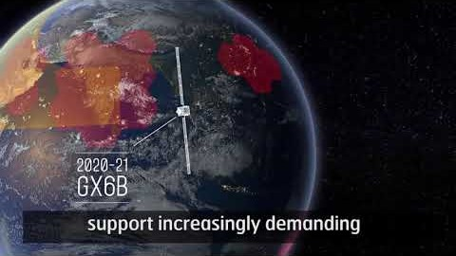
Inmarsat: The evolution of Global Xpress
Notes:
Kada instališu dopunske satelite (7)
The Ka band is a portion of the microwave part of the electromagnetic spectrum defined as frequencies in the range 26.5–40 gigahertz (GHz)

Slide 92
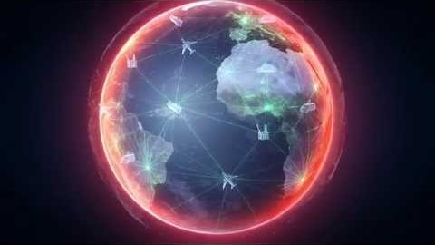
Inmarsat: The evolution of Global Xpress

Slide 93
Рачунарске мреже према начину комуникације рачунара у мрежи
Према начину комуникације рачунара у мрежи, рачунарске мреже могу да користе:
Жетон (токен)
Специјални сигнал, носилац (carrier)

Slide 94
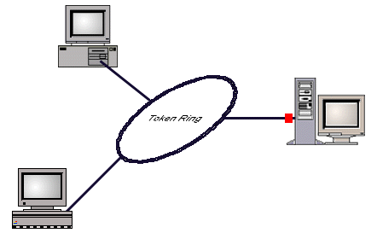
Токен

Slide 95
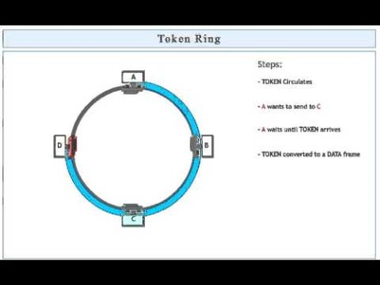

Slide 96
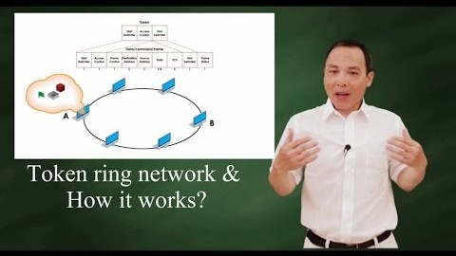

Slide 97
Токен
Ослобађање токена може да буде двојако:
Код споријих мрежа хост ослобађа токен када добије бит одговора рачунара коме је упутио пакете података.
Код брзих мрежа хост ослобађа токен када пошаље последњу групу података из пакета који шаље. То се назива раним ослобађањем токена.
Мада је претпоставка да се токен креће у кругу, физички мрежа може да буде прстен, бус или звезда.

Slide 98
Carrier
Носећи талас (енг. carrier wave) је најчешће синусоидални талас фиксне амплитуде и фреквенције који је модулисан по амплитуди, фреквенцији или фази у циљу преношења сигнала у радио трансмисији или у рачунарским мрежама.
Код ове методе пошиљалац, када је спреман за слање података, ослушкује носећи талас на мрежи да види да ли је слободна или неки други нод (рачунар) већ шаље кодиране податке мрежом.

Slide 99
Carrier
Ако пошиљалац открије кодирани сигнал, не шаље поруку, већ чека да се ослободи линија. Када открије да је линија слободна пошиљалац шаље своје податке примаоцу.
У случају да истовремено неки други пошиљалац пошаље податке мрежом долази до колизије. У том случају се пренос обуставља, а после неодређеног времена, када се линија ослободи, пошиљац опет шаље податке мрежом који ће са неком вероватноћом стићи до циља.
Код система вишеструког приступа (енг. Multiple Access) сви рачунари на мрежи примају поруку коју шаље пошиљалац.

Slide 100
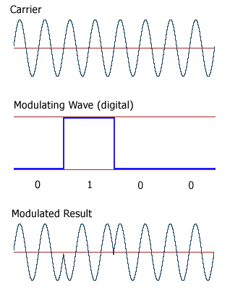
Carrier
Пример модулације носећег сигнала по методу Digital Phase Shift Keying (PSK)

Slide 101
Подела мрежа према односу међу чворовима у мрежи
Према односу међу чворовима у мрежи, рачунарске мреже могу да буду типа:
клијент/сервер (енг. client/server)
равноправне мреже (енг. peer-to-peer networks, P2P)

Slide 102
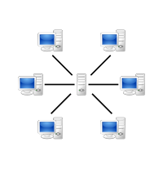
Подела мрежа према односу међу чворовима у мрежи
клијент/сервер (енг. client/server)

Slide 103
Клијент/сервер мреже
Посебно популарне крајем 1980-их и почетком 1990-их.
Пројектовање апликација за дистрибуирано рачунарско окружење захтевало је да оне буду подељене на два дела: клијента (предњи крај, обично РС рачунар) и сервер (задњи крај, од РС до mainframe рачунара).
Клијент/сервер модел постао је јединствено решење за разне врсте пословања и данас је већина пословног софтвера заснована баш на овом моделу.

Slide 104
Клијент/сервер мреже
Типичан пример је резервација карата у авионском, железничком или аутобуском саобраћају, неки видови банкарског пословања и слично.
Ипак најмасовнија примена овог модела је у приступу Интернету. У већини случајева претраживачи Интернета су клијенти.
Сервери типично поседују web сервере, database сервере и mail сервере. И „online“ играње је најчешће типа клијент/сервер.

Slide 105
Клијент/сервер мреже
Основне карактеристике сервера су:
Никада не иницира активности упита или захтева;
Ослушкује мрежу и одговара само на захтеве активних, ауторизованих клијената;
Чека и одговара на захтеве активних клијената;
Сервер може са растојања да инсталише или деинсталише апликације и да преноси податке клијентима.

Slide 106
Клијент/сервер мреже
Основне карактеристике клијента су:
Иницира захтеве;
Чека на одговоре;
Прима одговоре;
Често се истовремено повезује на неколико сервера;
По правилу директно комуницира са крајњим корисником преко графичког интерфејса.

Slide 107
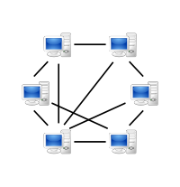
Подела мрежа према односу међу чворовима у мрежи
равноправне мреже (енг. peer-to-peer networks, P2P)

Slide 108
Равноправне мреже
Крајем двадесетог века догодила се револуција у потпуно новом облику: узајаман рад равноправних рачунара P2P.
P2P рачунарство обезбеђује алтернативу традиционалној архитектури клијент-сервер и може једноставно да се дефинише као дељење рачунарских ресурса и услуга помоћу директне размене.

Slide 109
Равноправне мреже
Док користи постојеће мреже, сервере и клијентску инфраструкутуру, P2P нуди модел рачунарства који је ортогоналан на модел клијент-сервер.
Два модела коегзистирају, пресецају се и међусобно комплементирају.

Slide 110
Равноправне мреже
Апликација Napster MP3 за размену музичких датотека оживела је у септембру 1999. године и привукла у свом врхунцу више од 80 милиона корисника.
До краја 2000-е, преко 100 компанија и бројни истраживачки пројекти били су ангажовани на P2P рачунарству.
Програм SETI@home, који користи дистрибуирану обраду за анализу радиотелескопских података, привукао је више од 5,2 милиона корисника који су уложили преко 2 милиона година времена централне процесорске јединице у лову на ванземаљску интелигенцију.
Notes:
Napster: John Fanning, Shawn Fanning and Sean Parker
What is SETI@home? SETI@home is a scientific experiment that uses Internet-connected computers in the Search for Extraterrestrial Intelligence (SETI). You can participate by running a free program that downloads and analyzes radio telescope data.
http://setiathome.ssl.berkeley.edu/

Slide 111
Равноправне мреже
P2P је интернет протокол за дељење фајлова. Скраћеница је од енгл. peer to peer што би се могло превести као вршњак вршњаку.
У мрежној архитектури равноправних рачунара сваки рачунар (радна станица) има подједнаке могућности и одговорности.
Нема сервера, а рачунари су једноставно повезани међусобно у радној групи, да би делили датотеке, штампаче и приступ интернету.
То је практично за радне групе од десетак рачунара или мање

Slide 112
Равноправне мреже
Софтвер за мреже равноправних рачунара укључен је у већини модерних оперативних система за стоне рачунаре, као што су Windows и Mac OS, без потребе да се купује специјални "мрежни" софтвер.
У P2P рачунарству, сваки учеснички рачунар (peer) делује као клијент са слојем серверске функционалности. То му омогућава да делује истовремено и као клијент и као сервер унутар контекста дате апликације. Рeer може да унесе захтеве, а може и да одговори на захтеве са других уређаја у мрежи.

Slide 113
Равноправне мреже
Способност директних размена са другим корисницима нуди бројне предности - техничке и друштвене - како индивидуалним корисницима тако и великим организацијама.
P2P дозвољава елиминацију "уских грла". P2P може да се употреби за расподелу података и управљања и за равнотежу оптерећења захтевима преко Интернета.
Поред тога што помаже да се оптимизују перформансе, механизам P2P може такође да се употреби за елиминацију ризика од једне тачке отказа.

Slide 114
Равноправне мреже
Када се P2P користи унутар предузећа, он може да замени неке скупе функције централизованог система обраде података расподељеним услугама између самих клијената.
Меморија (за обраду података и њихове резервне копије) може да се налази код корисника.
Поред тога, инфраструктура Р2Р дозвољава директни приступ и дељени простор, што пружа и могућност даљинског одржавања.

Slide 115
Равноправне мреже
Привлачност P2P рачунарства је великим делом последица и друштвених и психолошких чинилаца.
Нпр, корисници могу лако да формирају своје сопствене аутономне „онлајн“ интернет заједнице и да их користе када их заједнички одаберу. Многе од ових Р2Р заједница ће се стално динамички мењати како корисници долазе и одлазе, или су активни, односно неактивни. Други корисници ће уживати у томе да заобиђу централизовану контролу.
У ствари, P2P рачунарство има моћ да многе кориснике учини независним.

Slide 116
Топологија рачунарских мрежа
Мрежне топологије су начини, врсте и структуре повезивања рачунарских мрежних елемената у разне тополошке мапе.
Оно што су у топологији гране у рачунарској топологији су комуникациони канали.
Појам топологија се код рачунарских мрежа углавном односи на везе и ожичење, мада се може односити и на логичке везе.
Тополошки чворови су чворови рачунарске топологије, рецимо чворови локалне рачунарске мреже.
Notes:
Топологија (од грчког τόπoς „место“ и λόgoς „наука, знање, реч“) је грана математике која проучава глобалне (геометријске) структуре и тополошке просторе.

Slide 117
Топологија рачунарских мрежа
Топологија је у одређеној мери повезана са врстом каблова који се користе и представља одређени модел.
Углавном, то су оптички или бакарни каблови, а међу бакарнима коаксијални или каблови са упреденим парицама.
Такође, топологија је повезана и са мрежном архитектуром.
У многим случајевима мреже су хибрид различитих топологија.

Slide 118
Топологија рачунарских мрежа
Основне конфигурације рачунарских мрежа разликују се:
према својој намени,
према времену преноса података и
према прилагођености за различите облике преносних путева,
а могу да имају различите облике.

Slide 119
Топологија рачунарских мрежа
Топологије рачунарских мрежа:
директна веза
топологија магистрале (етернет, енг. ethernet, line)
топологија звезде (енг. ѕtar)
топологија прстена (енг. ring)
топологија стабла
топологија мреже
комбиноване везе

Slide 120
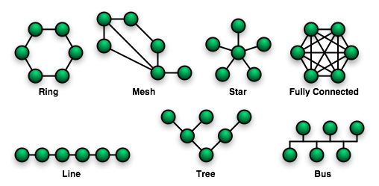
Топологија рачунарских мрежа

Slide 121

Директна веза
Директна веза два рачунара представљала је некад најраспрострањенији облик рачунарске мреже.
За мале количине података користе се једноставне асинхроне процедуре, а за веће количине података синхроне процедуре.
Процедуре код рада у овом систему су симетричне, што значи да обе рачунарске станице имају подједнака права.
Notes:
1-1 1- Carrier detect
2-3 2- Receive data
3-2 3- Transmit data
7-7 7- Request to send
4- Data Terminal Ready
5- Ground
6- Data Set Ready
8- Clear to Send
9- Modem upozorava PC-ja da je otkriveno stanje zvonjenja

Slide 122
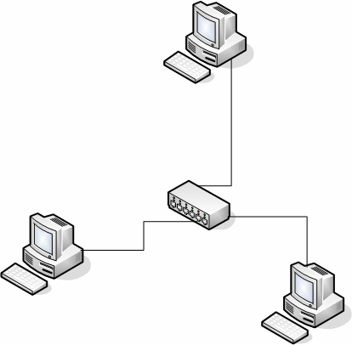
Директна веза
Ипак, обично се у мрежи налази више рачунара.
Ова топологија типично има мешавину оперативних система Microsoft Windows 9X, Me, Windows XP Home Edition, или Windows 7, 8 ili 10, али могу да повежу и Novell SUSE Linux као део Microsoft Windows-базиране мреже.
Данашњи оперативни системи се лако повезују на мрежу.
Мрежа ће бити „Тачка-Тачка“ ако је највећи број рачунара на мрежи исти или сличан и ако ти рачунари подржавају „workstation“ оперативне системе.

Slide 123
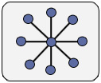
Веза у звезду
Код везе у звезду (енг. Star) на "водећи рачунар" звездасто се повезује више управљаних рачунарских станица. Основна карактеристика ове конфигурације је да штеди модуле преноса података у управљачкој станици и да је пренос података несиметричан. Код ове процедуре централна станица управља успостављањем веза и корекцијом грешака у преносу, шаље упит осталим станицама, да ли имају податке за слање и даје им дозволу за њихову предају. По завршетку слања одузима им дато право.
Због оваквог поступка "упита и одговора" ова конфигурација мреже је неповољнија од директне спреге. Време чекања подстаница на предају података није константно, већ зависи од обима претходно преношених података.

Slide 124
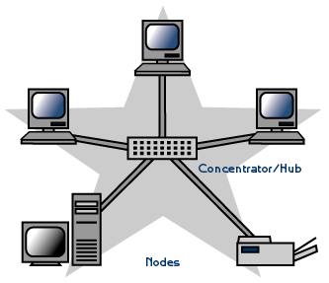
Веза у звезду
У топологији звезде мрежни рачунари су повезани са централним уређајем за повезивање. Сваки рачунар је повезан посебним каблом на прикључак разводника.
Овакве мреже се лако проширују због тога што је сваки рачунар на мрежни разводник прикопчан посебним каблом. Једино ограничење кад је у питању број прикључка је број прикључака на разводнику, мада се и сами разводници могу прикопчати у облик звезде. Недостаци ове мреже виде се у кабловима потребним за сваки рачунар у мрежи.

Slide 125
Веза у звезду
Куповина додатних разводника такође додатно повећава трошкове постављања мреже ове топологије.
Проширивање мреже врши се неометано по друге кориснике мреже. Такође, ако један рачунар откаже, остали рачунари без обзира на то, настављају да комуницирају међу собом.
Најосетљивија тачка ове топологије је централни разводник.

Slide 126
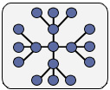
Продужена топологија звезде
Продужена топологија звезде (енг. Extended Star Topology) је за нијансу напреднија од топологије „звезда“.
Поред тога што нису сви уређаји повезани на једну централну јединицу омогућава и већу функционалност, јер омогућава организовање под-мрежа.
Са друге стране, расте и број потенцијалних извора проблема у раду мреже.
Уколико се ради о мањим мрежама у предности је топологија звезде, а ако се ради о већим мрежама, продужена топологија звезде је повољније решење како организационо, тако и због уштеде каблова.

Slide 127

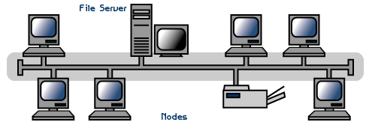
Топологија магистрале
Топологија магистрале (енг. Bus topology) је била веома популарна првих година настанка мрежног рада, па све до краја прошлог миленијума. За разумевање ове топологије повољно је поређење са аутобусом који се креће својом трасом у граду, прихвата и испраћа путнике.

Slide 128
Топологија магистрале
Магистрала или сабирница је главни вод који представља кичму мреже и дуж кога су повезани рачунари у одређеним размацима.
Ова топологија се сматра пасивном, јер рачунари повезани на магистралу само ослушкују шта се дешава на њој.
Кад посредством мрежне картице примете да су подаци на магистрали упућени њима, прихватају их.

Slide 129
Топологија магистрале
Кад је рачунар спреман за предају података, он се прво увери да ни један рачунар не шаље податке на магистралу, па тек онда шаље своје податке у пакету информација.
Код овог типа топологије најчешће се користе каблови са Т-конектором.
Иако се може употребити велики број врста каблова у локалним мрежама, бакарни коаксијални кабл (танки и дебели) је стандард.

Slide 130
Топологија магистрале
Код линијске магистрале се управљање мрежом може распоредити на све учеснике или се за ту намену одређује један прикључак, односно рачунарски чвор. Испад једног чвора не ремети рад осталих корисника. Најпознатија линијска мрежа је ETHERNET. Могуће су две врсте извођења Етернет мрежа:
Танке Етернет мреже и
Дебеле Етернет мреже

Slide 131
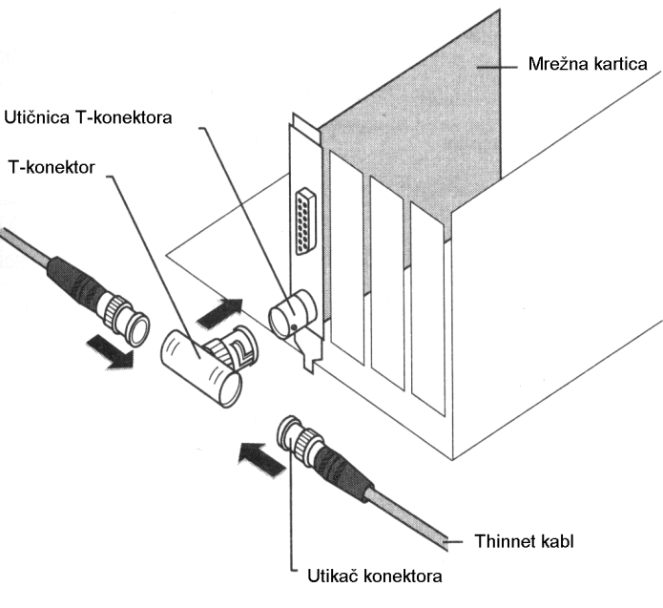
Танке-Етернет (thin-Ethernet) мреже
Танки Етернет системи, такође познати под називом "Thinnet", имају предност јер користе јефтиније каблове и хардвер који је нешто лакше подесити.
Thinnet каблови се преко BNC утикача укључују на слободне крајеве Т-конектора. Користе се танки коаксијални стандардни каблови (RG-58) дужине 0,5m до 185m.

Slide 132
Танке-Етернет (thin-Ethernet) мреже
Максималан број прикључених рачунара је 30. Обично се каблови израђују у мањим дужинама, па се потом спајају BNC конекторима које обавезно поседују на својим крајевима.

Slide 133
Танке-Етернет (thin-Ethernet) мреже
По завршетку прикључивања свих рачунара на Етернет мрежу, на слободне крајеве Т-конектора крајњих рачунара постављају се терминатори. Терминатори који се користе са RG-58 кабловима морају да имају отпор од 50Ω.

Slide 134
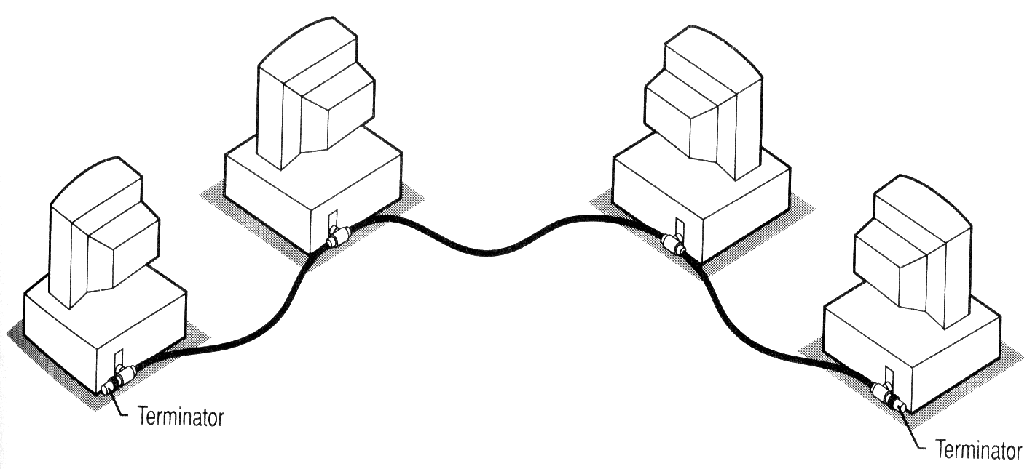
Танке-Етернет (thin-Ethernet) мреже

Slide 135
Дебеле-Етернет (thick-Ethernet) мреже
Дебеле-Етернет мреже, такође познате и под називом "Thicknet" су стандардне мреже, а име су добиле по дебелом Етернет каблу.
Дебели Етернет кабл омогућава већа растојања између појединих рачунара на мрежи, као и већи број рачунара на мрежи, али је много скупљи и много захтевнији при инсталисању мреже него што је случај код Thinnet кабла.

Slide 136
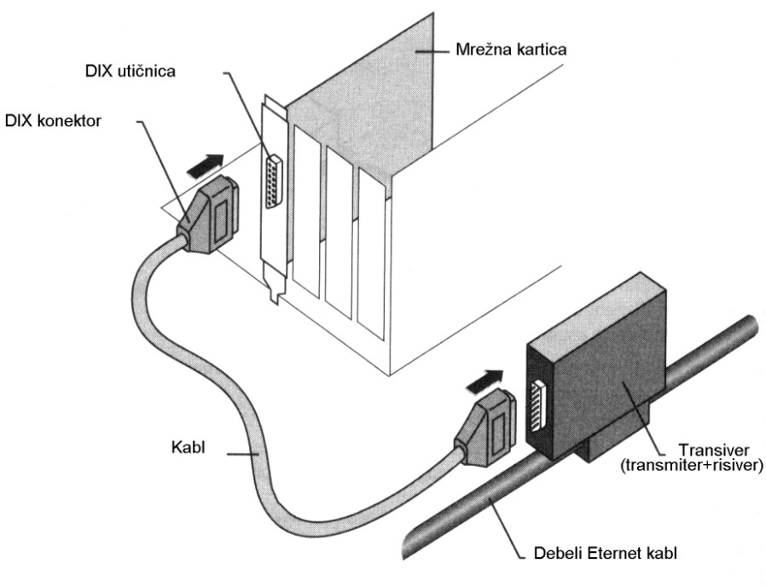
Дебеле-Етернет (thick-Ethernet) мреже
На полеђини мрежне картице је постављена DIX утичница у коју се укључује DIX утикач.
На другој страни transiver кабла је постављена DIX утичница која се повезује са DIX утикачем transivera.
Максимална дужина transiver кабла је 50m.
Transiver повезује рачунар са Thicket мрежом.

Slide 137
Дебеле-Етернет (thick-Ethernet) мреже
Дебели Етернет кабл се такође назива стандардни или једноставно дебели кабл.
То је коаксијални кабл са максималном дужином сегмента од 500m.
Максимални број transivera је 100.

Slide 138
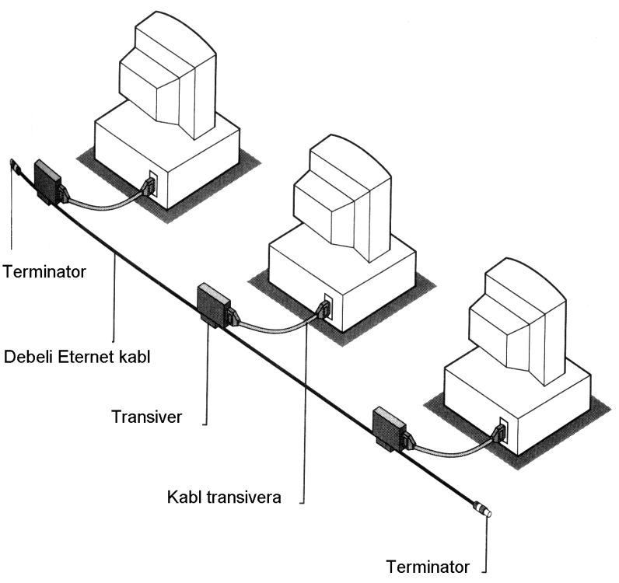
Дебеле-Етернет (thick-Ethernet) мреже

Slide 139
Twisted-Pair Ethernet мреже
Twisted-Pair Ethernet мреже користе каблове од увијених бакарних жица.
UTP – неширмован (енг. unshilded twisted-pair) или
STP – ширмован (енг. shielded twisted-pair).
Ширм се користи када постоји опасност од електромагнетне интерференце или, једноставније, шума. Максимална дужина кабла је 100m.

Slide 140
Twisted-Pair Ethernet мреже
Рачунари на twisted-pair систему се међусобно повезују преко концентратора, hub-a или switch-а. Каблови сваког рачунара се укључују у одговарајућу утичницу hub-a одн. switch-а.

Slide 141
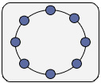
Tопологија прстена (Ring)
Топологија у којој су рачунари повезани проводницима један са другим, и чине физички круг назива се топологија прстена. Информације путују проводницима у једном смеру. Рачунари на мрежи реемитују пакете, односно примају пакете, а затим их шаљу следећем рачунару у мрежи.

Slide 142
Tопологија прстена (Ring)
Ова топологија се сматра активном зато што рачунари у мрежи шаљу „жетон“ (токен) дуж прстена. Мрежа може да буде једносмерна (у смеру казаљке на сату, или у обрнутом смеру) и двосмерна (у оба смера по потреби).
На овај начин ради IBM-ова мрежна архитектура Токен ринг. Првобитно је, 1984. године, токен ринг био пројектован за брзине од 4Mb/s, док је касније еволуирао и на 100Mb/s. 1998. године IBM је одустао од даљег развоја ове концепције, због Gigabit Ethernetа.

Slide 143
Tопологија прстена (Ring)
Откривање кварова на овој мрежи је отежано, јер отказ једног рачунара прекида проток података у целој мрежи. Такође, додавање или уклањање једног рачунара прекида рад целе мреже. Ова топологија је доста скупа и може се наћи само у великим предузећима.
Једна варијација ове топологије, се користи у оптичким мрежама, када се користе двоструке везе, двоструки прстен. Ово омогућава да се чак и у случају прекида може пронаћи алтернативни пут и очувати функционисање мреже.

Slide 144
Tопологија прстена (Ring)
У случају двојног прстена (енгл. dual ring), jедна од предности прстенасте везе је редундантност.
Под редундантношћу се подразумева додавање допунских компонената систему, изнад потребног минимума, у циљу постизања веће поузданости или робусности.
При томе се не подразумева само дуплирање и триплирање хардверских компонената за повраћај података у случају хаварије система или компонената, већ и за савладавање проблема шума на везама при слању порука путем мреже.

Slide 145
Tопологија прстена (Ring)
Следећа предност је да у случају пада неке компоненте система или прекида кабла не долази до прекида мреже, већ примена посебног алгоритма за изналажење нових путева омогућава даље преношење сигнала и мрежа и даље ради.
Токен ринг веза подржана је од стране IBM софтвера за mainframe рачунаре што, такође, понекад може да буде корисно.
Преимућство је и што се релативно једноставно обезбеђује приступ прикључака на мрежу, а без опасности за међусобно ометање.

Slide 146
Tопологија прстена (Ring)
Мана оваквих система је да је token-ring кабл комплекснији и скупљи него код других система (ако се користи кабл од увијених бакарних жица тзв. twisted-pair cabling, онда су неопходне четири парице) као и да је откривање грешака понекад знатно теже.
Такође, померање, додавање и промена уређаја на мрежимогу да утичу на рад мреже.
Кашњење у комуникацији је директно везано за број рачунара на мрежи.
И код прстенасте везе може се извршити децентрализација управљања мреже или се то право даје само једном чвору.

Slide 147
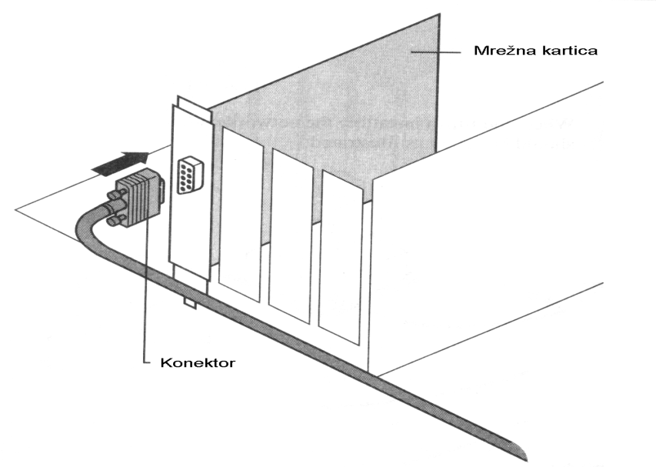
Tопологија прстена (Ring)
Мрежна картица мора да буде компатибилна са token-ring системом.
У принципу токен-ринг мрежа користи или кабл тип 1 (тешки бакарни кабл) или кабл тип 3 (UTP-кабл).

Slide 148
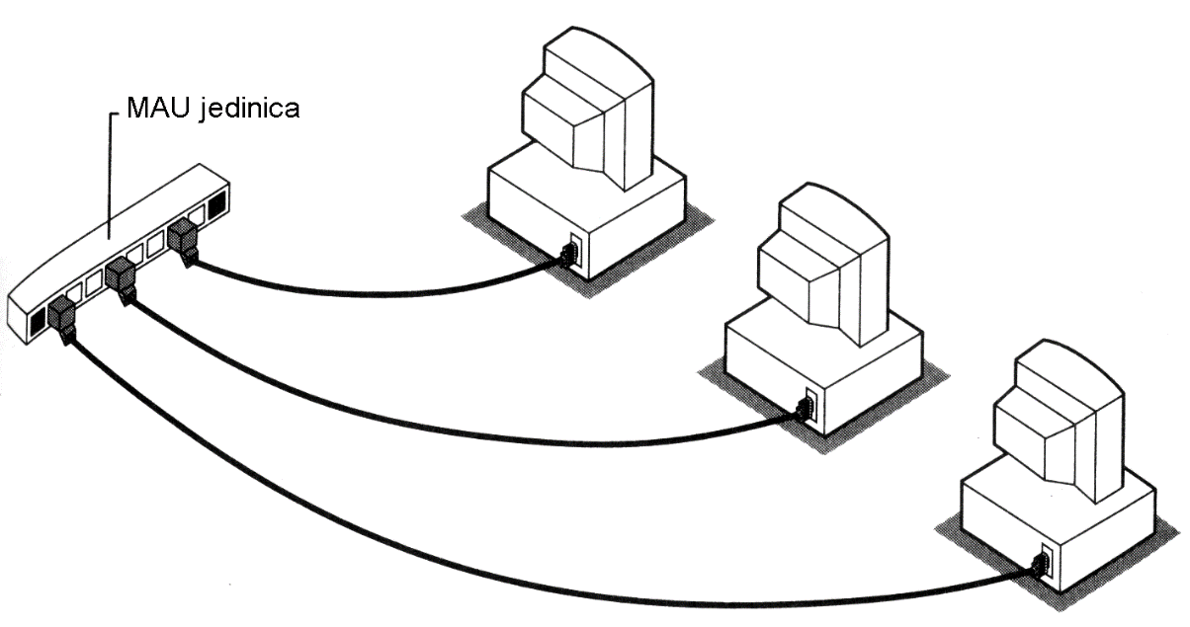
Tопологија прстена (Ring)
Multistation access unit (MAU) је уређај у који се укључују други крајеви каблова свих прикључених рачунара.
Из MAU излазе каблови за прикључивање појединих рачунара на мрежу.

Slide 149
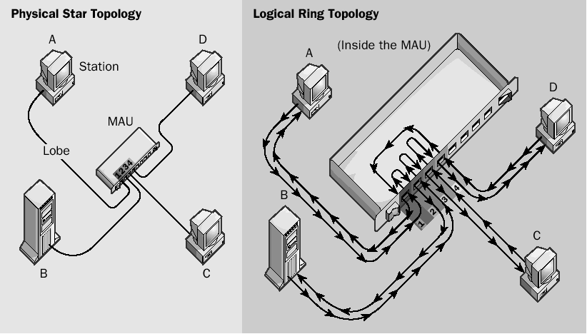
Tопологија прстена (Ring)

Slide 150
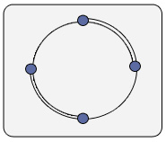
Tопологија прстена (Ring)
У пракси постоје две врсте веза у прстен.
Једна је ова управо описана, а другу чини поменута двострука прстенаста веза (енг. Dual-Ring Topology), практично се користе два прстена уместо једног.
Ово се чини у смислу редундантности, тако да у случају да било који део мреже откаже, други прстен омогућава да мрежа и даље функционише.

Slide 151

Tопологија дрвета (хијерархијска топологија)
Топологија стабла или хијерархијска топлогија (енг. Tree Topology) сличи топологији звезде, али се код ње не користи централна јединица, централни рачунар. Назив хијерархијска топологија се користи од стране фирме Cisco, али је други називају топологијом дрвета.

Slide 152
Tопологија дрвета (хијерархијска топологија)
Критична тачка ове топлогије је рачунар у корену ланца. Ако он откаже, цела мрежа не ради. Ово је очигледно непрактично и због тога се ова топологија ретко среће у рачунарским мрежама.
Топологија стабла се пре свега користи при испоручивању услуга кабловске телевизије.
Предност је да је мрежу лако проширити једноставним додавањем још једне гране, па је тако изоловање грашака релативно лако.

Slide 153
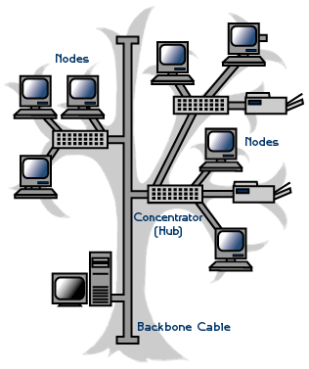
Tопологија дрвета (хијерархијска топологија)

Slide 154
Tопологија дрвета (хијерархијска топологија)
Недостаци су као што је поменуто, ако корен постане неисправан, цела мрежа постане неисправна, али и ако било која разводна кутија постане неисправна, све гране са те разводне кутије постају неисправне.
Приступ постаје проблем ако мрежа постане сувише велика.

Slide 155
Мрежаста топологија
Анализом појединих тополгија може се закључити да постоји проблем са потпуном редундандношћу мреже.
Dual-Ring топологија може да помогне, али није савршена.
Ако се жели потпуно редундантна мрежа, мора да се користи мрежаста топологија.
Мрежаста топологија је посебна врста везе од тачке до тачке у којој постоје најмање две директне путање до сваке тачке.
Строжа дефиниција мрежасте топологије захтева да сваки чвор буде директно повезан са свим осталим чворовима.

Slide 156


Мрежаста топологија
Мрежаста топологија може да буде потпуна или делимична.
Делимична (парцијална) мрежаста топологија се разликује од потпуне само у томе што није сваки рачунар повезан са сваким рачунаром. Тиме се може обезбедити задовољавајућа поузданост уз уштеду пре свега каблова.
Пример употребе парцијалне мрежасте топологије су међусобне везе интернет сервис провајдера (ISP).
Потпуна мрежаста топологија се користи код повезивања рутера WAN-a, или код малих мрежа где је битна редундандност веза.

Slide 157
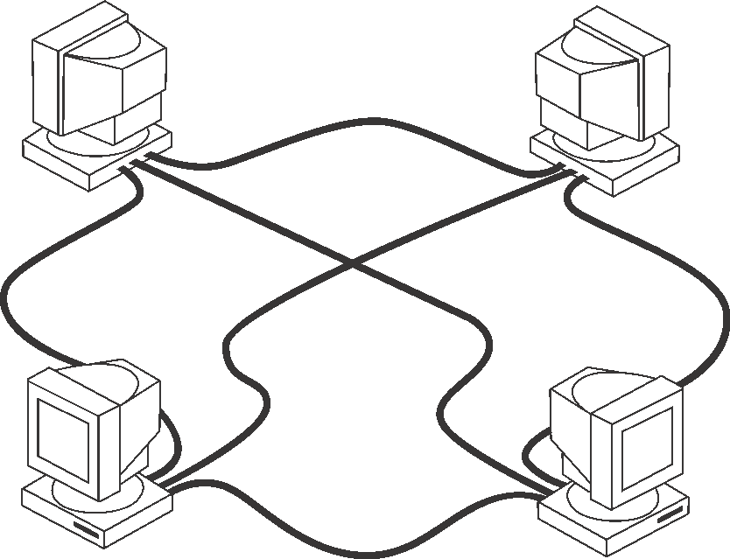
Мрежаста топологија

Slide 158
Комбинована веза
Код комбинованих веза, на водећи рачунар се станице података повезују преко чворне станице или директно.
Код ове везе са чворном станицом је од значаја смањење броја спојних путева.
Класичне чворне станице могу да приме до 32 терминалне станице за предају података.
Водећа станица може станице података да позива појединачно (Specific Poll) или све заједно општим позивом (General Poll).
Везе чворне станице и терминала остварују се у директном саобраћају.

Slide 159
Бежичне мреже
Бежично (енг. wireless) умрежавање вероватно је најједноставнији начин умрежавања.
Нуди средњу брзину;
Не захтева додатне каблове;
Цена мрежних уређаја константно пада.

Slide 160
Wi-Fi (Wireless Fidelity) мреже
Бежично умрежавање је најједноставније уз WiFi технологију, где је кориснику потребна само WiFi картица (интерна (PCI и PCMCIA) или спољна (USB)) у два или више рачунара да би се исти умрежили.
Обично картице имају интегрисану антену која је довољна за мање мреже, но могуће је користити и боље, спољне антене које појачавају сигнал.

Slide 161
Wi-Fi (Wireless Fidelity) мреже
За прикључивање на неку мрежу потребан је тзв. Hotspot, односно чвориште на које се спајају сви остали корисници.
Ако је мрежа осигурана она ће тражити WEP или новији WPA кључ, а ако је слободна онда нема никаквих ограничења за спајање.
Notes:
Short for Wired Equivalent Privacy (or Wireless Encryption Protocol), WEP is part of the IEEE 802.11 wireless networking standard and was designed to provide the same level of security as that of a wired LAN.
WPA, or Wi-Fi Protected Access aims to provide stronger wireless data encryption than WEP, but not everyone has or was able to jump onboard with the new wireless encryption technology. In order to use WPA all devices on the network must be configured for WPA.

Slide 162
Wi-Fi (Wireless Fidelity) мреже
Wired Equivalent Privacy (WEP) je algoritam za sigurnu komunikaciju putem IEEE 802.11 bežičnih mreža.
Pri uvođenju WEP-a 1997. godine ideja je bila da se bežičnoj komunikaciji obezbedi sigurnost jednaka onoj kod žičanih mreža. To se, između ostalog, nastojalo postići enkriptovanjem komunikacije i regulisanjem pristupa samoj mreži na osnovu autentifikacije putem MAC adrese mrežnog uređaja.
Danas je dovoljno nekoliko minuta da bi se probila WEP zaštita.
2001. godine uočene su ranjivosti WEP algoritma pa 2004. godine dolazi do zamene WEP-a novim WPA algoritmom.

Slide 163
Wi-Fi (Wireless Fidelity) мреже
WPA (Wi-Fi Protected Access) je novi algoritam za sigurnu komunikaciju putem IEEE 802.11 bežičnih mreža.
Uveden je u upotrebu od strane Wi-Fi Alijanse.
Poboljšanja koja su uvedena u WPA tiču se enkripcije komunikacije i autentikacije korisnika.
Enkripcija komunikacije je poboljšana korišćenjem TKIP protokola (Temporal Key Integrity Protocol).
Za autentifikacijaju se koristi EAP (Extensible Authentication Protocol).
WPA je privremeni algoritam koji bi trebao biti zamenjen kada bude dovršen posao na 802.11i standardu.

Slide 164
Wi-Fi (Wireless Fidelity) мреже
Свако може да буде хотспот. Уместо обичне картице потребно је купити Wireless Acces Point који нуди покривеност од око 30 метара, док је уз разне појачиваче могуће битно проширити покривеност.
Најскупља варијанта, али и најбоља, је узети Wireless Access Point Router који садржи прикључке за DSL модем, Router, Ethernet Hub, Firewall и Access Point.
Проблем код бежичних WiFi мрежа је што могу бити несигурне, поготову старије мреже.
Осим тога WiFi уређаји троше мало више струје од стандардних уређаја за рачунарске мреже.

Slide 165
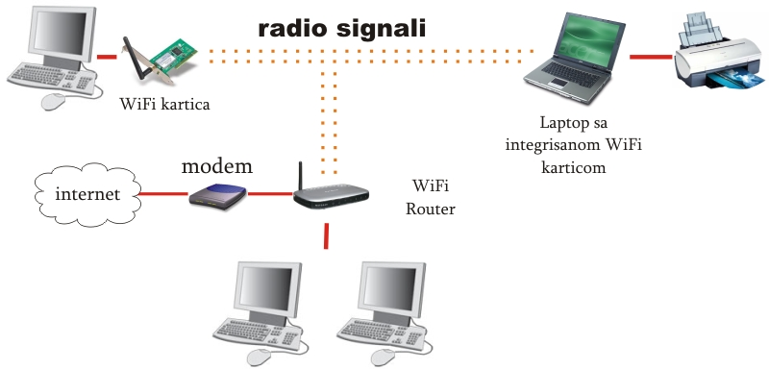
Wi-Fi (Wireless Fidelity) мреже

Slide 166
Wi-Fi (Wireless Fidelity) мреже
WiFi је познат и као 802.11 мрежни систем.
Служи за повезивање рачунара, а домет му је до 100м. Принцип рада му је исти као код воки-токија.
Радио примо-предајник који се користи код WiFi-ја има могућност претварања бинарних цифара у радио сигнале и обрнуто.
Стандарди 802.11b i 802.11g раде на 2,4GHz,
Стандард 802.11a остварује пренос на 5GHz
Стандарди 802.11a и 802.11g за пренос сигнала користе мултиплексинг са ортогоналном поделом фреквенције
Стандард 802.11b за пренос сигнала користи Complementary Code Keying

Slide 167
Wi-Fi (Wireless Fidelity) мреже
Радио примо-предајници који се користе код WiFi-ја имају могућност директног рада по сва три поменута стандарда, или могу да поделе расположиво радио-подручје у по 12 канала са јасно раздвојеним фреквенцијама које су имуне на интерференцу и омогућавају исто толиком броју WiFi картица да истовремено комуницирају без преслушавања.

Slide 168
Wi-Fi (Wireless Fidelity) мреже
Прикључивање корисника на Wi-Fi врши се по следећој процедури:
• Купи се мрежна картица са жељеним стандардом, или она која подржава више стандарда (уградбена, спољашња или PCMCIA).
• Инсталише се мрежна картица на начин који зависи од врсте картице.
• Инсталишу се драјвери за инсталисану картицу
• Пронађе тзв. 802.11 hotspot (hotspot је центар мреже, мали примопредајник повезан жичаним путем са интернетом и подржава до 100 комада 802.11 картица)
• Приступи се hotspotu

Slide 169

Bluetooth
Hedy Lamarr
(Hedwig Eva Maria Kiesler)
i njen kompozitor George Anthiel
Ideja predložena u junu 1941, a u avgustu 1942, priznat im je US Patent 2.292.387

Slide 170
Bluetooth
Bluetooth бежична технологија је краткоталасни комуникациони систем чији је циљ да замени кабловске везе и фиксне електронске уређаје. Основне карактеристике Bluetooth бежичне технологије су:
• робустност,
• мала потрошња енергије и
• ниска цена.
Многе карактеристике су опционе и омогућавају диференцијацију различитих производа. Срж Bluetooth система састоји се од RF трансивера, носећег таласа и протокола. Систем нуди услуге које омогућавају повезивање уређаја и размену различитих података између њих.

Slide 171
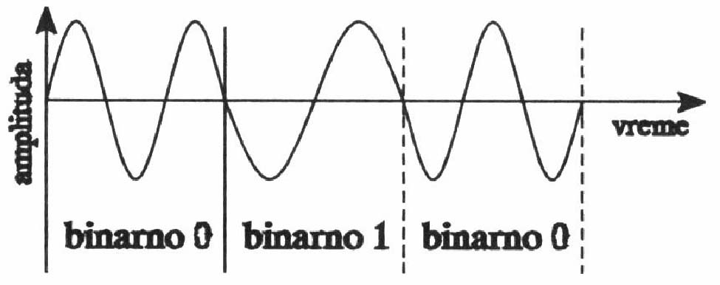
Bluetooth
Bluetooth ради на нелиценцираној фреквенцији од 2,4GHz.
Систем користи трансивер са могућношћу скоковите промене фреквенције како би се савладали интерференција и губљење сигнала.
За пренос података користи се бинарна фреквентна модулација да би се поједноставио трансивер

Slide 172
Bluetooth
Уобичајена брзина преноса података у основном моду је 1 Mbps, или у тзв. Enhanced Data Rate 2 или 3Mbps, а уобичајен домет око 10m, мада данас постоје и уређаји са дометом и од 240 m.
Bluetooth version | Maximum speed | Maximum range
3.0 | 25 Mbit/s | 10 m
4.0 | 25 Mbit/s | 60 m
5 | 50 Mbit/s | 240 m

Slide 173
Bluetooth
За време рада, физички радио канал дели група уређаја која је синхронизована заједничким сатом и скоковитом променом фреквенција.
Један од уређаја обезбеђује референтну синхронизацију и назива се мастер. Сви други уређаји се називају slaves.
Група уређаја синхронизована на овај начин сачињава пико-мрежу.
Мрежа се формира обично “ad hock”. Ово је основни облик Bluetooth бежичне технологије.

Slide 174
Bluetooth
С обзиром на то да се ради о ад-хок вези различитих уређаја, постоји читав низ различитих процедура.
Процедуре и модови се примењују на различитим нивоима у архитектури и зато омогућавају истовремени, конкурентни, рад већег броја уређаја.
Веза се успоставља несиметрично тако што један од уређаја покушава да успостави везу са другим уређајима.
За то време други уређаји из окружења ослушкују сигнале.
Целокупан поступак за све уређаје одвија се на једном специјалном каналу, тзв. канал за упит-одговор.
Када се једном успостави веза даља комуникација се обавља преко низа одговарајућих протокола.

